Slide 1
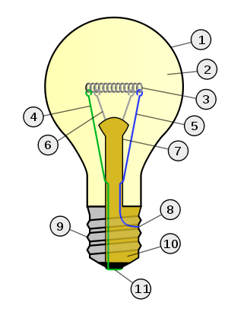
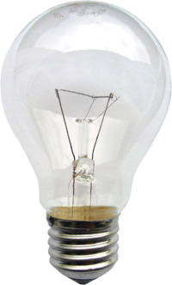
PRAVO INDUSTRIJSKOG VLASNIŠTVA ii CIKLUS STUDIJA – UŽA NAUČNA OBLAST EKONOMSKOPRAVNA
Doc. dr Ismet Alija
V. ass Haris Hasić, MA

Slide 2
Cilj predmeta
Dodatna nadogradnja prethodno usvojenih znanja iz prava industrijskog vlasništva, sa naglaskom na teoretske osnove instituta industrijskog vlasništva kao i na širi kontekst prava industrijskog vlasništva u grani prava intelektualnog vlasništva, te naučni diskurs i razvoj prava industrijskog vlasništva de lege ferenda.

Slide 3
Ishod učenja
Po uspješnom završetku predmeta student bi trebao da je upoznat sa većinom teorijskih razmatranja vezanih za institute prava industrijskog vlasništva. Student treba da posjeduje vještinu i znanje da aktivno doprinosi naučnom razvoju i istraživanju instituta prava industrijskog vlasništva kao i da bude svjestan sve većeg značaja pojedinih grana prava industrijskog vlasništva (bilo da je to patent, žig, industrijski dizajn, geografska oznaka porijekla, topografija integrisanog kola i/ili biljna sorta) kako u kulturološkom tako i u ekonomskom smislu.

Slide 4
Osnovne tematske jedinice
Razvoj teorijskog shvatanja pojma patenta sa posebnim naglaskom na evoluciju patentabilnosti računarskih programa
Razvoj teorijskog shvatanja pojma žiga, sa posebnim naglaskom na opravdanost uvođenja opozicione procedure u postupak registrovanja žiga
Žig i Internet domain resolution policy – evolucija pojma i primjene žiga na internetu
Kontroverze oko zaštite geografskih oznaka proijekla, sa posebnom studijom mogućnosti zaštite geografskih oznaka porijekla žigom
Karakterističnost zaštite biljnih sorti u Bosni i Hercegovini
Na koji način pravo industrijskog vlasništva utiče na probleme sa kojima se susreće moderni svijet, sa posebnim studijem slučaja zaštite javnog zdravlja i utjecajem prava industrijskog vlasništva na napore suzbijanja klimatskih promjena

Slide 5
Literatura
Ismet Alija: Pravo intelektualnog vlasništva u Bosni I Hercegovini – Zakoni iz oblasti industrijskog vlasništva Bosne I Hercegovine sa objašnjenjima I registrom pojmova, Univerzitet u Travniku, Travnik, 2011.
Ismet Alija, Haris Hasić, Dženit aKliko Zec: Pojmovnik prava intelektualno gvlasništva, Univerzitet u Travniku, Travnik, 2014
Slobodan M. Marković: Patentno pravo, Nomos, Beograd, 1997
Slobodan M. Marković: Pravo intelektualn esvojine, Magistrat, Sarajevo, 2007.
Dragan Zlatović: Žigovno pravo, Vizura, Zagreb, 2008
Vesna Besarović: Intelektualna svojina, Industrijska svojina iautorsko pravo, četvrto, dopunjeno i izmenjeno izdanje, Pravni fakultet u Beogradu, Beograd, 2005
Katarina Damjanović, Vladimir Marić: Intelektualna svojina, Četvrto izdanje, Pravni fakultet Univerziteta Union, Beograd, 2013
Pariška konvencija o zaštiti industrijskog vlasništva
World Health Organization, World Intellectual Property Organization, World Trade Organization: Promoting Access to Medical Technologies and Innovation, Intersections between public health, intellectual property and trade, WTO Secretariat, Ženeva, 2013

Slide 6
Teme istraživačkih radova

Slide 7
Teme za istraživanje – Prvi dio
Pravo industrijskog vlasništva u sistemu prava sa posebnim osvrtom na odnos sa autorskim i srodnim pravima
Uslovi patentabilnosti sa posebnim osvrtom na potpuno i cjelovito objašnjenje i objavljivanje kao četvrti uslov patentabilnosti
Konsenzualni patent kao sui generis patent sa komparacijom sa sličnim rješenjima u uporednim pravnim sistemima
Odnos patenta i javnog zdravlja, studija prakse primjenjivanja zakonske licence za patente na lijekovima sa naglaskom na Indiju i Brazil

Slide 8
Teme za istraživanje – Drugi dio
Bioraznolikost i patenovanje ljudskih gena, studij slučaja BRCA1 i BRCA 2 gena
Iscrpljenje prava na distribuiranje patentiranog proizvoda, komparativnopravni pristup i analiza prednosti i nedostataka
Razvoj teorijskog i praktičnog pristupa zaštiti netradicionalnih oznakama žigom
Komparativnopravna analiza zaštite opšte poznatih i čuvenih žigova, različiti pristupi i optimalna rješenja
Kvantifikovanje i kvalifikovanje distinktivnosti oznake zaštićene žigom u svjetlu sličnih oznaka i determinacije svojstva izazivanja zabune kod prosječnog kupca

Slide 9
Teme za istraživanje – Treći dio
Uvjeti zaštite oznaka u žigovnom pravu sa komparacijom rješenja u relevantnim propisima iz 2010 godine i prethodnim propsiima
Sticanje i gubitak prava na žig sa posebnim naglaskom na praksu gubitka žiga zbog nekorištenja u Bosni i Hercegovini i regiji
Sui generis zaštite oznaka sa studijom slučaja zaštite olimpijskih simbola i službenih, državnih oznaka
Studija prakse zaštite geografskih ozaka porijekla u Bosni i Hercegovini
Kontraverza oko zaštite geografskih oznaka porijekla

Slide 10
Teme za istraživanje – Četvrti dio
Studija nastanka pravnog instrumentarija zaštite topografije integrisanog kola sa futurističkim diskursom i zaključcima za sui generis zaštitu drugih potencijalnih grana prava industrijskog vlasništva
Međunarodni sistemi zaštite prava industrijskog vlasništva sa posebnim naglaskom na načelo teritorijalnosti i ulogu WIPO-a
Zaštita tradicionalnog znanja i tradicionalnog kulturološkog izražaja
Uloga WTO-a u zaštiti prava industrijskog vlasništva
Intelektualnopravni aspekti zaštite poslovne tajne sa posebnim naglaskom na augmentativnu ulogu poslovne tajne u zaštiti prava industrijskog vlasništva
Uloga Evropskog patentnog ureda u zaštiti patenata u Evropskoj uniji i Bosni i Hercegovini
Patentovanje računarskih programa u EU, SAD-u i Japanu

Slide 11
Ono što vodi i vuče svijet nisu lokomotive, nego ideje!

Slide 12
Uvod u pravo industrijskog vlasništva
Riječ je a pravnim granama koje utvrđuju isključivo subjektivno pravo titulara na odgovarajućem predmetu zaštite.
Za sva subjektivna prava industrijskog vlasništva je karakteristično da nastaju odlukom nadležnog upravnog organa u strogo formalnom upravnom postupku. To je bitna razlika u odnosu na neformalni način nastanka subjektivnog autorskog prava i subjektivnih srodnih prava.
U Bosni i Hercegovini taj upravni organ je Institut za intelektualno vlašnistvo.

Slide 13
uopšteno o toku postupka za priznanje
Iako se tok postupka donekle razlikuje kod različitih vrsta prava industrijskog vlasništva, uopšteno se može reći da suštinu ovog postupka čini nekoliko faza:
Prva faza je podnošenje prijave upravnom organu nadležnom za priznanje određene vrste prava industrijskog vlasništva;
Druga faza je ispitivanje formalne urednosti prijave od strane upravnog organa, i, eventualno, otklanjanje otklonjivih nedostataka prijave;

Slide 14
Uopšteno o toku postupka za priznavanje
Treća faza je ispitivanje ispunjenosti materijalnih zakonskih uslova za priznanje prava od strane nadležnog upravnog organa;
Četvrta faza je donošenje rješenja upravnog organa o priznanju zaštite ili odbijanju zahtjeva za priznanje prava, kao i upis prava u odgovarajući službeni registar;
Peta faza je službeno objavljivanje činjenice da je priznato određeno subjektivno pravo određenom licu za određeni predmet zaštite.

Slide 15
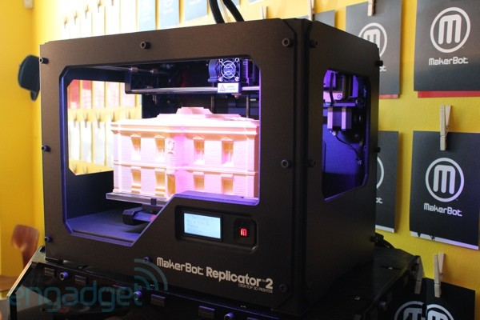
patent

Slide 16
Terminološka napomena
Patent je pravo koje štiti svog titulara u pogledu privrednog korištenja patentiranog izuma;
Patent označava subjektivno pravo, koje za predmet ima patentirani izum;
Izum je predmet patenta;
Patentno pravo označava pravnu granu koja sadrži i propise iz kojih izvire patent kao subjektivno pravo;
Patentna isprava označava javni dokument kojim se potvrđuje postojanje patenta;

Slide 17
Materijalna prava nosioca patenta
Materijalna prava nosioca patenta obuhvataju isključiva prava privrednog iskorištavanja izuma i pravo raspolaganja njime u skladu sa zakonom.
Nosioci mogu biti fizička i pravna lica.

Slide 18
Strana lica i zastupanje
Strano fizičko i pravno lice u pogledu zaštite izuma patentom i konsenzualnim patentom u Bosni i Hercegovini uživa ista prava kao i domaće fizičko i pravno lice, ako to proizilazi iz međunarodnih ugovora i konvencija kojima je pristupila, odnosno koje je ratificirala Bosna i Hercegovina
Zastupanjem u postupku koji se vodi pred Institutom za intelektualno vlasništvo Bosne i Hercegovine mogu se baviti ovlašteni zastupnici, tj. fizička i pravna lica upisana u Registar patentnih zastupnika, koji u elektronskoj formi vodi Institut.

Slide 19
Uslovi za priznanje patenta
Novost,
inventivni nivo, i
industrijska primjenjivost!

Slide 20
Novost pronalaska-izuma
Izum je nov ako nije obuhvaćen stanjem tehnike.

Slide 21
Stanje tehnike
Pod stanjem tehnike podrazumijeva se sve što je učinjeno dostupnim javnosti u svijetu, pisanim ili usmenim putem, upotrebom ili na bilo koji drugi način prije datuma podnošenja prijave patenta.
Smatra se da je izum obuhvaćen stanjem tehnike ako je postao dostupan javnosti objavljivanjem, izlaganjem, prikazivanjem ili upotrebom na način koji stručnjacima omogućava da ga primijene.

Slide 22
Inventivni nivo izuma
Smatra se da izum ima inventivni nivo ako rješenje određenog problema za stručnjaka iz odgovarajuće oblasti ne proizlazi na očigledan način iz stanja tehnike.

Slide 23
Industrijska primjenjivost
Smatra se da je izum industrijski primjenjiv ako je predmet izuma tehnički izvodljiv i ako se može proizvesti ili upotrijebiti u bilo kojoj oblasti industrije, uključujući i poljoprivredu.

Slide 24
Izumi izuzeti iz patentne zaštite
Patentom ne mogu biti zaštićeni:
a) izumi čije bi objavljivanje ili iskorištavanje bilo protivno javnom poretku ili moralu (postupci kloniranja ljudskih bića, postupci za modificiranje genetičkog identiteta matičnih ćelija ljudskih bića, upotreba ljudskih embrija u industrijske ili komercijalne svrhe i postupci za modificiranje genetičkog identiteta životinja koji bi vjerovatno prouzrokovali njihovu patnju bez ikakve bitne medicinske koristi za čovjeka ili životinju, kao i životinje koje su rezultat takvih postupaka.
b) izumi medicinskog postupka(hirurgija, liječenje) koji se primjenjuju neposredno na živom ljudskom ili životinjskom organizmu, osim izuma koji se odnose na proizvode, materije ili smjese koji se upotrebljavaju pri tom postupku;

Slide 25
Šta nije izum
Pronalascima se ne smatraju:
Otkrića,
Naučni zakoni i teorije,
Uputstva za praktično postupanje čija primjena se iscrpljuje u čisto mentalnim aktivnostima čovjeka,
Računarski programi,
Ljudsko tijelo u bilo kom stadijumu formiranja ili razvoja, kao i otkriće nekog od njegovih elemenata.

Slide 26
Patent i konsenzualni patent
Osnovni patent se izdaje za svaki novi izum koji ispunjava zakonske uslove;
Patent sa skraćenim trajanjem - konsenzualni patent na ovaj patent se primjenjuju odredbe određene za patent;
Konsenzualni patent se priznaje u postupku koji je znatno kraći i jednostavniji od postupka za priznanje patenta, dok mu rok trajanja iznosi polovinu roka trajanja patenta te da patent traje 20 godina, a konsenzualni patent 10 godina od dana podnošenja prijave;

Slide 27
Sastavni djelovi prijave
Zakonom su određeni a pravilnikom definisani sastavni dijelovi prijave:
1. zahtjev za priznanje patenta,
2. opis pronalaska,
3. patentni zahtjevi,
4. crteži,
5. sažetak (kratki sadržaj pronalaska);

Slide 28
Daljnji postupak prijave
Datum podnošenja prijave bitan je ukoliko se pojavi druga stranka sa sličnom ili istom prijavom, pri čemu vrijedi pravo prvenstva;
Ispituju se formalne prepreke, definisane Zakonom za daljnju proceduru priznavanja patenta.
Ako ne postoje formalne prepreke, prijava se unosi u Registar prijava patenta;

Slide 29
Objava patentne prijave
Rok za objavu patentne prijave u službenom listu je 18 mjeseci, ali rok može biti skraćen na inicijativu stranke, ne kraće od 3 mjeseca;
Objavom u službenom listu, prijava patenta ulazi u službeno stanje tehnike, a zainteresirana strana ima pravo uvida u tekst prijave;

Slide 30
Nakon objavljivanja Prijvave
Podnosilac ima rok od 6 mjeseci da ili pokrene daljnju proceduru za priznanje patenta,
Da podnese već priznati patent u drugoj državi za priznanje u BiH,
Da zatraži konsenzualni patent.

Slide 31
Konačni korak
Ako prijava ispunjava propisane uslove, Institut će dostaviti podnosiocu na saglasnost tekst patente prijave koju namjerava priznati;
Ako se podnosilac prijave složi sa tekstom, izdat će se Rješenje o priznanju patenta, a patent će se upisati u Registar patenata;

Slide 32
Trajanje patenta
Patent traje 20 godina, računajući od datuma podnošenja prijave patenta.
Konsenzualni patent traje 10 godina, računajući od datuma podnošenja prijave.

Slide 33
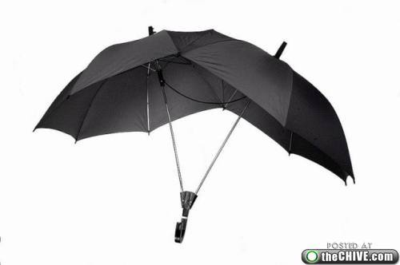
Patent nastaje upisom u registar patenata, a važi od datuma podnošenja prijave!

Slide 34
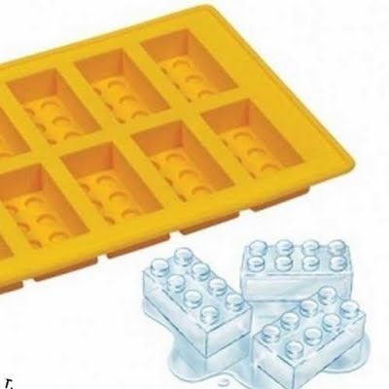
Patent traje 20 godina a mali patent 10 godina (patent za izvjesne hemijske proizvode se može produžiti još za period ispitivanja medicinske podobnosti – obično 3 godine)

Slide 35
Ovlaštenja na korištenje zaštićenog proizvoda
Proizvodnja proizvoda
Sa stanovišta patentnog prava, pojmom proizvodnje obuhvaćene su sve njene faze a ne samo završna faza koja vodi neposrednoj finalizaciji proizvoda

Slide 36
Ovlaštenja na korištenje zaštićenog proizvoda
Stavljanje u promet proizvoda
Podrazumjeva se radnja kojom jedno lice predaje drugom licu određeni proizvod, tako da to drugo lice dolazi u položaj da može faktički da ga koristi ili preda nekom trećem.
Javni promet (tržište)
“Konsumpcija prava” i savjesni treći

Slide 37
Ovlaštenja na korištenje zaštićenog proizvoda
Nuđenje proizvoda
Podrazumjeva se radnja kojom jedno lice stavlja drugom licu u izgled a će mu ,ukoliko je ono za to zainteresovano, pribaviti posjed/vlasništvo proizvoda.

Slide 38
Ovlaštenja na korištenje zaštićenog proizvoda
Uvoz i skladištenje proizvoda;
Specifičnosti ovlaštenja na koritšenje zaštićenog postupka:
Primjena postupka
Radnje koje se odnose na proizvod neposredno dobijen patentiranim postupkom

Slide 39
Ovlaštenja na korištenje zaštićenog proizvoda
Upotreba proizvoda
Svaka radnja svrsishodnog korištenja proizvoda

Slide 40
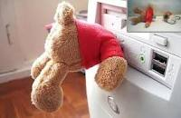
Ograničenje patenta

Slide 41
Ograničenje patentnog prava
Isključivo pravo nosioca patenta ne odnosi se na:
a) radnje kojima se izum iskorištava u lične i nekomercijalne svrhe,
b) radnje koje se preduzimaju u svrhu istraživanja i razvoja, te eksperimenata koje se odnose na predmet zaštićenog izuma, uključujući radnje potrebne za dobivanje registracije ili odobrenja za stavljanje na tržište proizvoda koji je lijek namijenjen ljudima ili životinjama ili medicinski proizvod,
c) direktnu i pojedinačnu pripremu lijeka u apoteci na osnovu pojedinačnog ljekarskog recepta i na postupke koji se odnose na tako pripremljeni lijek.

Slide 42
Pravo ranije upotrebe
Patent ne djeluje prema licu koje je prije datuma podnošenja ili prije datuma priznatog prava prvenstva prijave patenta u dobroj vjeri u Bosni i Hercegovini i u okviru svojih privrednih aktivnosti upotrebljavalo ili izrađivalo proizvod prema zaštićenom izumu, ili je obavilo stvarne i ozbiljne pripreme za takvo iskorištavanje izuma.
Ovo lice ima pravo, bez saglasnosti nosioca patenta, nastaviti iskorištavanje izuma u obimu u kojem ga je iskorištavalo ili pripremilo za iskorištavanje do datuma podnošenja prijave patenta za navedeni izum.

Slide 43
Iscrpljenje ili konzumacija prava
Stavljanjem u promet nosioca patenta, ili uz njegovu izričitu saglasnost, na području Bosne i Hercegovine proizvoda koji je izrađen prema zaštićenom izumu, ili proizvoda koji je direktno dobiven postupkom koji je predmet izuma, iscrpljuju se za područje Bosne i Hercegovine isključiva prava stečena patentom u pogledu tog proizvoda.

Slide 44
Vozila u međunarodnom saobraćaju
Upotreba proizvoda izrađenih prema zaštićenom izumu u konstrukciji ili opremi plovnih objekata, zrakoplova ili kopnenog vozila koje pripada nekoj od država članica Pariske unije ili članica WTO-a ne smatra se povredom patenta kada se to prijevozno sredstvo privremeno ili slučajno nađe na teritoriji Bosne i Hercegovine pod uslovom da ugrađeni proizvod služi isključivo za potrebe tog prijevoznog sredstva.

Slide 45
Biotehnološko ograničenje
Isključiva prava neće se odnositi na biološki materijal dobiven rasplođivanjem i umnožavanjem biološkog materijala koji je na tržište Bosne i Hercegovine pustio nosilac patenta ili uz njegovu saglasnost, pri čemu rasplođivanje i umnožavanje nužno proizilaze iz primjene radi koje je biološki materijal stavljen na tržište, pod uslovom da se dobiveni materijal kasnije ne upotrebljava za daljnje rasplođivanje i umnožavanje.

Slide 46
Prisilna licenca
Ako nosilac prava odbija da ustupi pravo na privredno iskorištavanje zaštićenog izuma u Bosni i Hercegovini ili postavlja nerazumne uslove za takvo ustupanje a nije preduzeo djelotvorne i ozbiljne pripreme za njegovo iskorištavanje u Bosni i Hercegovini, Sud Bosne i Hercegovine, na zahtjev zainteresiranog lica, može izdati prisilnu licencu. U tom slučaju nosilac prava mora u najkraćem mogućem roku biti obaviješten o izdavanju prisilne licence.

Slide 47
Prisilna licenca
Zahtjev se može podnijeti nakon isteka roka od četiri godine od datuma podnošenja prijave patenta ili nakon isteka roka od tri godine od datuma priznanja patenta, zavisno od toga koji od ova dva roka ističe kasnije.
Prisilna licenca može se izdati samo ako je podnosilac zahtjeva bezuspješno, u razumnom vremenskom periodu, pokušao dobiti saglasnost od nosioca patenta za iskorištavanje zaštićenog izuma pod razumnim tržišnim uslovima.
Prisilna licenca ne može se izdati ako nosilac patenta dokaže da postoje zakonski razlozi koji opravdavaju neiskorištavanje ili nedovoljno iskorištavanje zaštićenog izuma.
Nosiocu patenta koji ne može iskorištavati svoj zaštićeni izum bez povrede tuđeg patenta na obrazloženi zahtjev Sud Bosne i Hercegovine može izdati prisilnu licencu za tuđi patent.

Slide 48
Prisilna licenca
Prisilna licenca može se izdati pod uslovom da:
a) patent podnosioca zahtjeva iz stava (2) ovog člana predstavlja značajan tehnološki napredak, koji je od posebnog privrednog značaja u pogledu izuma zaštićenog patentom za koji se traži prisilna licenca i
b) nosilac patenta za koji se traži prisilna licenca ima pod razumnim uslovima pravo na uzajamnu licencu.
Prisilna licenca ne može biti isključiva, a njen obim i njeno trajanje vezani su isključivo za razloge zbog kojih je izdata.
Prisilna licenca odobrava se prvenstveno za snabdijevanje domaćeg tržišta, osim ako je nužno ispravljanje postupaka za koje je sudskim ili administrativnim postupkom utvrđeno da su suprotni tržišnoj utakmici.
Nosilac patenta ima pravo na naknadu uzimajući u obzir ekonomsku vrijednost licence i potrebu za ispravljanjem postupaka suprotnih tržišnoj utakmici.
Prisilna licenca je neprenosiva, osim u slučaju istovremenog prijenosa patenta za koji je izdata.

Slide 49
Prisilna licenca u javnom interesu
Vijeće ministara Bosne i Hercegovine može izdati prisilnu licencu ako je iskorištavanje patentom zaštićenog izuma nužno zbog vanrednih stanja na nacionalnom nivou u svrhu:
a) sigurnosti države,
b) zaštite javnog interesa u oblasti zdravstva i ishrane,
c) zaštite i unapređivanja čovjekovog okoliša,
d) posebnog interesa za pojedinu granu privrede, ili kada je nužno ispravljanje postupaka za koje je sudskim ili administrativnim postupkom utvrđeno da su suprotni tržišnoj utakmici.
U slučaju poluvodičke tehnologije, prisilna licenca može se izdati samo u slučajevima u kojima je ugrožena sigurnost države.

Slide 50
MUDRAC ONO ŠTO HOĆE TRAŽI U SEBI, NEZNALICA TO TRAŽI U DRUGIMA.

Slide 51
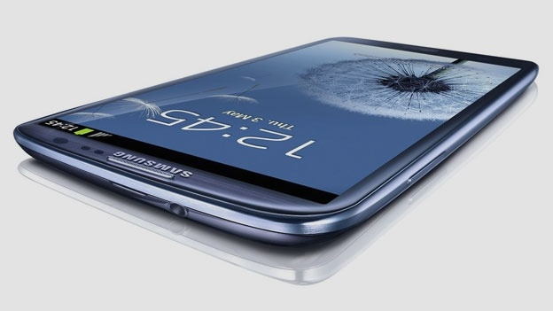
Pravo industrijskog dizajna i geografske oznake porijekla

Slide 52
Industrijski dizajn
Zaštita dizajna u Bosni i Hercegovini regulisana je Zakonom o dizajnu u BiH iz 2010. godine i Pravilnikom o dizajnu ;
U objektivnom smislu - pravo zaštite dizajna označava skup pravnih normi kojima se reguliše zaštita dizajna;
U subjektivnom smislu - pravo zaštite dizajna označava skup konkretnih ovlaštenja koja ima titular ovog prava;
Predmet zaštite je izgled cijelog ili dijela proizvoda koji je nov i čiji je individualni karakter rezultat posebnih obilježja linija, kontura, boja, oblika, tj. materijala proizvoda samog po sebi;

Slide 53
Značenje izraza
a) "industrijski dizajn" je isključivo pravo na vanjski izgled proizvoda,
b) "vanjski izgled proizvoda" je ukupan vizuelni utisak koji proizvod ostavlja na informiranog potrošača ili korisnika,
c) "dizajn" je trodimenzionalni ili dvodimenzionalni vanjski izgled cijelog proizvoda, ili njegovog dijela, koji je određen njegovim vizuelnim karakteristikama, posebno linijama, konturama, bojama, oblikom, teksturom i/ili materijalima od kojih je proizvod sačinjen, ili kojima je ukrašen, kao i njihovom kombinacijom,
d) "informirani potrošač ili korisnik" znači fizičko lice koje se redovno susreće s proizvodom,

Slide 54
e) "proizvod" znači bilo koji industrijski ili zanatski proizvod, uključujući, između ostalog, i dijelove koji su namijenjeni za spajanje u složeni proizvod, pakiranje proizvoda, grafičke simbole i tipografske znake, isključujući kompjuterske programe,
f) "industrijski ili zanatski proizvod" znači bilo koji predmet koji se industrijskim ili zanatskim putem može proizvesti u većem broju identičnih primjeraka,
g) "složeni proizvod" je proizvod koji je sastavljen od više dijelova koji mogu biti zamijenjeni i koji omogućavaju sastavljanje i rastavljanje proizvoda.

Slide 55
Uslovi za zaštitu dizajna
Dizajn se štiti na osnovu zakona ako je nov i ako ima individualan karakter.

Slide 56
Novost dizajna
(1) Smatrat će se da je dizajn nov ako identičan dizajn nije postao dostupan javnosti bilo gdje u svijetu, prije dana podnošenja prijave za priznanje industrijskog dizajna za taj dizajn, ili ako ne postoji ranije podnesena prijava za priznanje identičnog industrijskog dizajna.
(2) U slučaju da je zatraženo pravo prvenstva, smatrat će se da je dizajn nov ako nije postao dostupan javnosti prije dana priznatog prava prvenstva.
(3) Dizajni se smatraju identičnim ako se razlikuju samo u nebitnim detaljima.
(4) Razlika u nebitnim detaljima postoji ako informirani korisnik ne može da razlikuje detalje u pitanju.

Slide 57
Individualni karakter dizajna
(1) Smatrat će se da dizajn ima individualan karakter ako se ukupan vizuelni utisak koji ostavlja na informiranog korisnika razlikuje od ukupnog vizuelnog utiska koji na tog korisnika ostavlja bilo koji drugi dizajn, a koji je postao dostupan javnosti prije dana podnošenja uredne prijave za priznanje industrijskog dizajna, ili dana priznatog prava prvenstva suprotstavljenog industrijskog dizajna.
(2) Prilikom utvrđivanja individualnog karaktera dizajna moraju se uzeti u obzir stepen slobode i objektivno ograničenje autora prilikom stvaranja dizajna konkretnog proizvoda, prouzrokovano tehnološkim i funkcionalnim karakteristikama tog proizvoda.

Slide 58
Subjekt zaštite
Izvorni subjekt zaštite je fizičko lice koje je načinilo dizajn. U pravu zaštite dizajna se to lice označava kao autor.
Autor ima isključivo ovlaštenje da podnese prijavu dizajna. Pravo na podnošenje prijave dizajna je imovinsko pravo, te je prenosivo pravnim poslovima inter vivos i mortis causae. Otuda, kao subjekt zaštite se može pojaviti i lice koje nije autor, već je autorov pravni sljednik. Autorov pravni sljednik, kao subjekt zaštite, ne mora biti fizičko lice, već može biti i pravno lice.

Slide 59
Pravo na zaštitu
Zbog mogućnosti da dva autora, radeći nezavisno jedan od drugog, načine isti ili bitno sličan dizajn, u pravu zaštite dizajna postoji princip da prvenstvo u pogledu prava na zaštitu ima onaj autor (ili njegov pravni sljednik) koji je prvi podnio prijavu za zaštitu.

Slide 60
Nacionalni tretman
(1) Pravo na industrijski dizajn pripada autoru dizajna ili njegovom pravnom sljedniku pod uslovima propisanim zakonom.
(2) Strana fizička i pravna lica u pogledu zaštite industrijskog dizajna u BiH uživaju ista prava kao i domaća fizička i pravna lica ako to proizlazi iz međunarodnih ugovora ili konvencija kojima je pristupila ili ih je ratificirala BiH, ili iz principa reciprociteta.
(3) Postojanje reciprociteta pretpostavlja se dok se ne dokaže suprotno.

Slide 61
Neće se odobriti zaštita za dizajn:
a) čije je objavljivanje ili upotreba suprotna javnom poretku ili prihvaćenim moralnim principima,
b) koji sadrži državni ili drugi javni grb, zastavu ili amblem, naziv ili skraćenicu naziva neke zemlje ili međunarodne organizacije, kao i njihovo podražavanje, osim po odobrenju nadležnog organa te zemlje ili organizacije,
c) koji sadrži naziv ili skraćenicu, grb, amblem, zastavu ili drugi službeni znak BiH ili njenih entiteta, kantona, Distrikta ili ih podražava, osim uz odobrenje nadležnog organa.

Slide 62
Neće se odobriti zaštita za dizajn:
d) nije nov,
e) nema individualan karakter,
f) povređuje starije autorsko pravo ili neko pravo industrijskog vlasništva drugog lica,
g) predstavlja, odnosno sadrži lik nekog lica, osim uz izričitu saglasnost tog lica,
h) može povrijediti nacionalna ili vjerska osjećanja.

Slide 63
Registri koje vodi institut za intelektualno vlasništvo Bih
Registri
Institut u elektronskoj formi vodi Registar prijava za priznanje industrijskog dizajna, Registar industrijskog dizajna i Registar zastupnika koji su objedinjeni u jedinstveni sistem registara industrijskog vlasništva BiH u elektronskoj formi.

Slide 64
zastupanje
(1) Fizička i pravna lica koja se bave zastupanjem u postupku zaštite industrijskog dizajna pred Institutom moraju biti upisana u Registar zastupnika.
(2) Strano fizičko ili pravno lice u postupku pred Institutom mora da zastupa zastupnik upisan u Registar zastupnika, a domaće pravno i fizičko lice može da istupa i samostalno pred Institutom.
(3) U Registar zastupnika upisuju se fizička i pravna lica koja ispunjavaju uslove utvrđene provedbenim propisom.

Slide 65
Postupak za priznanje zaštite
Pokretanje postupka za priznanje industrijskog dizajna
(1) Postupak za priznanje industrijskog dizajna pokreće se prijavom za priznanje industrijskog dizajna koja se podnosi Institutu.
(2)Bitni dijelovi prijave su:
a) zahtjev za priznanje industrijskog dizajna i
b) dvodimenzionalni prikaz dizajna
(3) Fakultativni dio prijave je opis dizajna
(4) Sadržaj prijave, način prezentacije i broj primjeraka pojedinih bitnih dijelova prijave, kao i sadržaj priloga koji se podnose uz prijavu uređuju se provedbenim propisom.

Slide 66
Trajanje zaštite
Zaštita industrijskog dizajna traje 5 godina, a prije isteka roka zaštite, može se produžiti zaštita na period od još 5 godina, do ukupnog trajanja od 25 godina;
Za međunarodnu zaštitu ind. dizajna, potrebno se obratiti Međunarodnom uredu Svjetske organizacije za intelektualno vlasništvo u Ženevi;
Kod zaštite dizajna u BiH, dizajnerima se preporučuje ugovorno regulisanje odnosa sa budućim korisnicima dizajna, odnosno proizvođačima proizvoda koji će koristiti njihov dizajn;

Slide 67
I DOBRA AKCIJA PROPADA KADA SE O NJOJ PREVIŠE GOVORI !

Slide 68
Pravo žiga i pravo zaštite geografskih oznaka porijekla
Doc. dr Ismet Alija
V. ass Haris Hasić, MA

Slide 69
Žig je naziv za subjektivno pravo industrijskog vlasništva koje za predmet zaštite ima oznaku kojom titular žiga obilježava svoj proizvod ili uslugu u privrednom prometu u cilju njihovog razlikovanja od iste ili slične robe ili usluga drugog subjekta.

Slide 71
O pravu žiga
Zaštita žiga u Bosni i Hercegovini regulisana je Zakonom o žigu u BiH iz 2010. godine i Pravilnikom o žigu;
Pod pravom žiga podrazumijeva se skup pravnih propisa kojima se uređuje materija pravne zaštite oznake žigom;
Žig je isključivo imovinsko pravo koje ovlaščuje titulara da u privrednom prometu koristi svoju zaštićenu oznaku;

Slide 72
Najvrijednije svjetske robne marke
Coca-Cola - $68.73 milijardi
IBM - $60.21 milijardi
Microsoft - $56.65 milijardi
General Electric - $47.78 milijardi
Nokia - $34.87 milijardi
McDonald‘s - $32.28 milijardi
Google - $31.98 milijardi
Toyota - $31.33 milijardi
Intel - $30.64 milijardi
Disney - $28.45 milijardi

Slide 73
Pojam oznake
Pod oznakom se u pravu žiga smatra svako ime ili znak koji je podoban da u prometu služi za razlikovanje određene robe ili usluge jednog privrednog subjekta od iste ili slične vrste robe ili usluge drugog privrednog subjekta.

Slide 74
Pojam oznake
Oznaka može biti verbalna, grafička, trodimenzionalna ili kombinovana. (npr. "Kodak" za foto-opremu; trokraka zvijezda u krugu, za automobile "Mercedes”, izraz "Dobro jutro" za margarin; stilizovana slika glave tigra za automobilske gume, figura jaguara u skoku za automobile "Jaguar“ itd.).

Slide 75
Pojam oznake
Može biti i zvučna oznaka – mora biti predstavljena notnim zapisom
Miris može biti zaštićen u pojedinim pravnim sistemima, ali ne i u našem
Mogu biti “fantastične” – znak ili riječ koji sam od sebe nema značenje

Slide 76
Individualni, kolektivni i žig garancije
(1) Individualni žig je žig jednog fizičkog ili pravnog lica koji služi za razlikovanje jedne ili više vrsta robe ili usluga tog lica od istih ili sličnih vrsta robe ili usluga drugih učesnika u privrednom prometu.

Slide 77
Individualni, kolektivni i žig garancije
(2) Kolektivni žig je žig pravnog lica koje predstavlja određeni oblik udruživanja proizvođača ili davalaca usluga, koji imaju pravo da koriste članovi tog udruženja samo na način predviđen općim aktom o kolektivnom žigu.

Slide 78
Individualni, kolektivni i žig garancije
(3) Žig garancije je žig koji koristi više lica pod nadzorom nosioca žiga, a koji služi kao garancija kvaliteta, geografskog porijekla, načina proizvodnje ili drugih zajedničkih obilježja robe ili usluge tih lica.

Slide 79
Šta se ne smatra žigom
Žigom se ne smatraju pečat, štambilj i službeni znaci za obilježavanje dragocjenih metala, mjera i slično.

Slide 80
Načelo specijalnosti
Oznaka kao predmet prava žiga se u pravu vezuje za određenu robu ili uslugu u privrednom prometu koja se njom označava.
Izuzetak: čuveni, slavni ili notorni žig

Slide 81
Znaci koji se mogu zaštiti žigom
(1) Žigom se može zaštititi znak koji je prikladan za razlikovanje iste ili slične robe ili usluga u privrednom prometu i koji se može grafički prikazati.
(2) Znak se može sastojati naročito od: riječi, uključujući lična imena, crteža, slova, brojeva, slika, oblika proizvoda ili njihovog pakiranja, rasporeda boja, trodimenzionalnih oblika ili kombinacije tih elemenata.
(3) Prilikom ocjene da li je neki znak prikladan za razlikovanje robe ili usluga u privrednom prometu uzet će se u obzir sve okolnosti, a posebno vrijeme i obim njegove dotadašnje upotrebe u BiH.

Slide 82
Nacionalni tretman
(1) Nosilac registriranog žiga ili podnosilac prijave za priznanje žiga može biti domaće ili strano fizičko ili pravno lice pod uslovima propisanim zakonom.
(2) Strana fizička i pravna lica u pogledu zaštite znaka žigom u BiH uživaju ista prava kao i domaća fizička i pravna lica, ako to proizilazi iz međunarodnih ugovora ili konvencija kojima je pristupila ili ih je ratificirala BiH ili iz principa reciprociteta.

Slide 83
Uslovi zaštite
Moraju postojati na dan podnošenja prijave
Pozitivni i negativni
Apsolutni i relativni

Slide 84
Apsolutni uslov: distinktivnost oznake
Pod distinktivnošću se podrazumjeva načelna podobnost oznake da služi razlikovanju robe ili usluge jednog subjekta od robe i usluga drugog subjekta – individualizaciji robe.

Slide 85
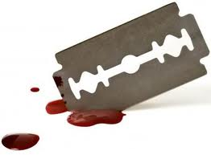
Uslove distinktivnosti najčešće ne ispunjavaju
Oznake lišene bilo kakve upečatljivosti ili osobnosti (333aXbM232)
Opisne oznake (“Cigarete” cigarete)
Oznake u slobodnoj upotrebi (Kleenex)
ALI ne smije se prilaziti previše formalistički ili statično: IBM, Začin C
Žilet i Aspirin

Slide 86
Apsolutni uslov: Oznaka ne smije izazivati zabunu u prometu
U pogledu vrsta roba i usluga
Bilo kog svojstva robe i usluga

Slide 87
Apsolutni uslov: Oznaka ne smije biti suprotna zakonu ili moralu

Slide 88
Apsolutni uslov: Oznaka ne smije sadržavati zvaničen znakove kvaliteta

Slide 89
Relativni uslov: Oznaka ne smije biti istovjetna ili slična sa ranije zaštićenom oznakom drugog lica za istu ili sličnu vrstu roba ili usluga
What can brown do for you?

Slide 90
Relativni uslov: Oznaka ne smije biti istovjetna ili slična sa ranije prijavljenom oznakom drugog lica, za istu ili sličnu vrstu robe ili usluge

Slide 91
Relativni uslov: Oznaka ne smije biti istovjetna ili slična oznaci drugog lica, koja je nesumnjivo poznata učesnicima u prometu ali nije prijavljena niti registrovana kao žig

Slide 92
Relativni uslov: Oznaka ne smije biti istovjetna ili slična čuvenoj oznaci, bez obzira na vrstu robe ili usluge

Slide 93
Relativni uslov: Oznaka ne smije sadržavati niti podražavati naziv ili obilježja države ili međunarodne organizacije, ime ili lik žive ili umrle znamenite ličnosti

Slide 94
Relativni uslov: Oznakom se ne smije povređivati autorsko pravo ili pravo INDUSTRIJSKOG VLASNIŠTVA drugog lica

Slide 95
Žigom se ne može zaštitit znak:
a) koji je protivan javnom poretku ili moralu,
b) koji se ne može grafički prikazati,
c) koji je istovjetan starijem žigu ili ranije prijavljenom znaku za istu robu ili uslugu,
d) koji po svom ukupnom izgledu nije prikladan za razlikovanje robe, odnosno usluga u privrednom prometu, za onu robu ili usluge za koje je podnesena prijava žiga,
e) koji sadrži naziv ili skraćenicu, grb, amblem, zastavu ili drugi službeni znak BiH ili njenih entiteta, kantona, Distrikta Brčko, ili ih podražava, osim uz odobrenje nadležnog organa,
f) koji predstavlja ili podražava nacionalni ili religijski simbol
g) koji je isključivo ime porijekla međunarodno registrirano da važi za teritoriju BiH i ..........,

Slide 96
Postupak sticanja žiga
Znak koji se želi zaštiti treba se prijaviti posebnom prijavom, a popis proizvoda i usluga naveden u prijavi nije moguće naknadno proširivati, tako da je prilikom inicijalnog postupka potrebno dobro razmisliti o njenom sadržaju;
Prijava se podnosi Institutu za intelektualno vlasništvo koji provodi postupak ispitivanja prijave;
Budući nosilac prava, kada se prijava ispita i prihvati, zaštićen je od dana podnošenja prijave;

Slide 97
Postupak za sticanje žiga
Službenici Instituta u postupku za ispitivanje prijave ispitat će postoje li sve potrebne formalne pretpostavke, kao i da li postoji neka od zapreka propisanih zakonom, i ukoliko postoji neki od formalnih nedostataka, bit će odobren naknadni rok u kojem podnosilac može dopuniti prijavu potrebnim podatcima;
Ukoliko nisu ispunjeni svi zakonom propisani uslovi koje znak treba ispunjavati, tada će se prijava za zaštitu žiga odbiti;
Od trenutka objavljivanja prijave za zaštitu žiga u službenom listu, teče zakonski rok od 3 mjeseca tokom kojih zainteresovane stranke mogu uložiti prigovor protiv registracije žiga, a nakon roka, ako nema prigovora, Institut će izdati rješenje o žigu i upisati u Registar žigova.

Slide 98
Dužina trajanja zaštite
Zaštita žigom ograničena je na vremensko trajanje od 10 godina, prije čijeg isteka je moguće produžiti trajanje na još 10 godina.
Ovakvo produžavanje nije ograničeno i može se ponavljati;

Slide 99
Specifičnost postupka za priznanje žiga
Postupak se pokreće prijavom Institutu za intelektualno vlasništvo BiH
Prijava sadrži:
Zahtjev za priznanje žiga
Reprodukciju oznake koja se želi zaštiti
Spisak robe ili usluga na koje se oznaka odnosi

Slide 100
Nastanak i trajanje
Nastaje donošenjem rješenja Insituta za intelektualno vlasništvo
Početak pravnog djestva od podnošenja prijave
ŽIG JE PRAVO KOJE NIJE VREMENSKI OGRANIČENO
Može trajati sve dok se za njegovo održavanje uplaćuju takse

Slide 101
Prestanak žiga ex nunc: razlog, neplaćanje taksi

Slide 102
nekorištenje
Pod nekorištenjem se podrazumjeva da ni titular žiga ni eventualni nosilac licence ne koristi žigom zaštićenu oznaku za obilježavanje robe ili usluge u prometu na teritoriji države u kojoj je žig registrovan.
Rok: duže od pet godina
Prigovor trećih lica, dakle ne ex officio

Slide 103
Sadržina zaštite
Žig je isključivo subjektivno pravo imovinskog karaktera, dakle, ne sadrži ličnopravna ovlaštenja.
Ovlašćuje nosioca da koristi zaštićenu oznaku u cilju razlikovanja sopstvene robe ili usluge od iste ili slične robe ili usluge drugog subjekta, odnosno da zabrani drugima da to čine
Izuzetak: kolektivni žig i žig garancije

Slide 104
Ovlaštenje na obilježavanje robe zaštićenom oznakom

Slide 105
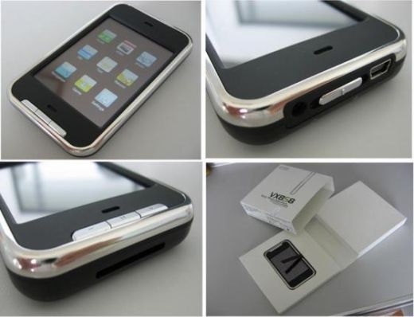
Ovlaštenje na stavljanje u promet robe obilježene zaštićenim znakom

Slide 106
Ovlaštenje na korištenje zaštićene oznake na katalozima, prospektima, oglasima i slično

Slide 107
Ograničenje žiga
Titular žiga ne može zabraniti korištenje zaštićenog ili sličnog znaka licu koje ga koristi za označavanje svoje robe ili usluge, ako taj znak predstavlja njegovu firmu ili trgovačko ime, koji su stečeni na savjestan način prije podnošenja odnosno prvenstva prijave žiga
Titular žiga ne može zabraniti drugom da u skladu sa dobrim poslovnim običajima koristi u prometu:
Svoje ime ili adresu
Naznaku vrste robe, njenog svojstva, količine, porijekla ili namjene
Žigom zaštićeni znak, ako je u funkciji naznačenja namjene robe ili usluge, a naročito ako je riječ o rezervnim djelovima ili priboru.

Slide 108
Obim zaštite
Titular žiga je ovlašten da zabrani trećim licima da koriste ne samo njegovu registrovanu oznaku za registrovanu robu ili uslugu, već i sličnu oznaku za istu ili sličnu robu ili uslugu.
Neposredna zabuna
Posredna zabuna
Sličnost oznaka
Snaga obilježavanja koja oznaka ima
Sličnost robe ili usluga
Pažnja prosječnog učesnika u prometu

Slide 109
Slučaj povrede žiga
Ilidžanski dijamant vs Tešanjski dijamant

Slide 110
Slučaj je bio rješavan pred Kantonalnim sudom u Zenici
POZADINA
Tuženi: “TEŠANJSKA VRELA”, Tešanj, BA je kod Instituta za intelektualno vlasništvo BIH 11 februara, 2002 podnio zahtjev za priznanje prava na žig:
Za robe iz klase 32: mineralna voda.
Institut je 5. marta 2002 donio Rješenje o priznanju prava na žig.

Slide 111
Tužitelj: “ILIDŽANSKI DIJAMANT”, Sarajevo, BA je kod Instituta za intelektualno vlasništvo BIH 20 februara, 2002 podnio zahtjev za priznanje prava na žig:
Za robe iz klase 32: mineralna voda.

Slide 112
PRED SUDOM
15 marta, 2002 Tužitelj “ILIDŽANSKI DIJAMANT”, Sarajevo, BA pred Kantonalnim sudom u Zenici istupa sa tužbom za povredu prava na žig protiv Tuženog “TEŠANJSKA VRELA”, Tešanj, BA
Uovom slučaju Tužitelj navodi slijedeće:
Da je koristio znak duži vremenski period;
Uprkos toj činjenici Tuženi je napravio istu bocu i koristio sličnu etiketu na boci;
Tužitelj smatra da prevelika sličnost između proizvoda kod prosječnog potrošača može da stvori zabunu vezano za porijeklo proizvoda i da prosječni potrošač može dovesti u vezu ova dva proizvoda;
Tužitelj zahtjeva i slijedeće:
Da prestane uporeba žiga “TEŠANJSKI DIJAMANT” za mineralne vode;
Da se zaustavi proizvodnja i uništi sva ranije proizvedena roba;
Naknada za materijalnu i nematerijalnu štetu u iznosu od 20% od ostvarenog profita;
Da objavi presudu putem javnih medija;
Da plati troškove suđenja.

Slide 113
Tuženi “TEŠANJSKA VRELA” odbija udovoljiti zahtjevima tužitelja i zahtjeva da se uvedu privremene mjere.
Kantonalni sud odlučuje slijedeće:
Tužitelj “ILIDŽANSKI DIJAMANT” je povrijedio pravo na žig tuženog i to na osnovu sličnosti;
Tužitelju je zabranjeno koristiti znak “ILIDŽANSKI DIJAMANT” za mineralne vode u svim vrstama pakovanja;
Tužitelj je obavezan da objavi presudu u javnim medijima;
Tužitelj je obavezan da plati troškove suđenja.
I određuje privremene mjere:
Tužitelju je zabranjeno oglašavanje i reklamiranje mineralne vode “ILIDŽANSKI DIJAMANT” u javnim medijima;
Tužitelj je obavezan da odmah povuče iz prometa sva pakovanja mineralne vode;
U slučaju nepoštovanja sudske odluke Tužitelj je obavezan da plati kaznu u iznosu od 50.000 KM (oko 25.000 EUR).

Slide 114
Tužitelj podnosi žalbu pred Vrhovnim sudom Federacije BIH.
29 maja, 2003 Vrhovni sud Federacije BIH je odbio je žalbu kao neutemeljenu i potvrdio odluku kantonalnog suda i privremene mjere.
Presuda i privremene mjere su postale pravosnažne u augustu 2003;
Tužitelj nastavlja koristiti znak “ILIDŽANSKI DIJAMANT” za mineralne vode i nastavlja reklamiranje u medijima;
Privremene mjere nisu još uvijek provedene;
3 mart 2003, tužitelj tuži 1. Institut za intelektualno vlasništvo BIH i 2. “TEŠANJSKA VRELA” kao i vlasnika znaka “TEŠANJSKI DIJAMANT”, za povredu svojih prava, pred Kantonalnim sudom u Sarajevo.
Šest mjeseci kasnije potpisuju ugovor o istovremenom korištenju oba znaka na tržištu BIH.

Slide 115
NEKA NE BUDE TUđI SLUGA KO MOŽE BITI SVOJ GOSPODAR.

Slide 116
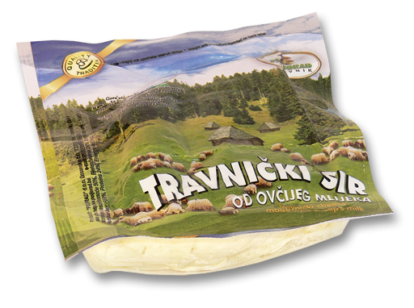
Pravo zaštite geografske oznake porijekla

Slide 117
Zaštita oznaka geografskog porijekla u BiH regulisana je Zakonom o zaštiti oznaka geografskog porijekla u BiH iz 2010. godine i Pravilnikom o zaštiti oznaka geografskog porijekla ;
Pojam oznake geografskog porijekla
(1) Oznaka geografskog porijekla je svaka oznaka kojom
se neka zemlja ili mjesto koje se u njoj nalazi, direktno ili indirektno, označava kao zemlja ili mjesto geografskog porijekla proizvoda.
(2) Oznake porijekla upotrebljavaju se za obilježavanje prirodnih, poljoprivrednih, industrijskih, zanatskih i proizvoda domaće radinosti.

Slide 118
Značenje izraza
Pojam geografske oznake
Geografska oznaka je oznaka koja identificira određenu robu kao robu porijeklom s teritorije određene zemlje, regiona ili lokaliteta s te teritorije, gdje se određeni kvalitet, reputacija ili druge karakteristike robe suštinski mogu pripisati njenom geografskom porijeklu.
Pojam imena porijekla
Ime porijekla je geografski naziv zemlje, regiona ili lokaliteta koji služi da označi proizvod koji odatle potiče, čiji su kvalitet i posebna svojstva isključivo ili bitno uslovljeni geografskom sredinom, koja obuhvata prirodne i ljudske faktore i čija se proizvodnja, prerada i priprema u cjelini odvijaju na određenom ograničenom području.

Slide 119
Geo. Ozn. Por. U objektivnom i subjektivnom smislu
U objektivnom smislu - pravo zaštite oznake geog.porijekla je skup pravnih normi koji regulišu uslove i sadržinu zaštite koju uživaju subjekti koji svoju robu ili usluge označavaju zaštićenim imenom određenog geog. lokaliteta sa kojeg roba ili usluga potiče;
U subjektivnom smislu - pravo zaštite oznake geog.porijekla je skup konkretnih isključivih ovlaštenja koje subjekt zaštite ima u pogledu označavanja svog proizvoda ili usluge zaštićenom oznakom;

Slide 120
Ne može se zaštiti naziv:
a) koji je suprotan javnom poretku ili moralu,
b) koji predstavlja ime zaštićene biljne sorte ili životinjske vrste, ako bi to moglo javnost dovesti u zabludu o geografskom porijeklu proizvoda,
c) čiji bi izgled ili sadržaj mogao stvoriti zabunu u privrednom prometu u pogledu vrste, porijekla, kvaliteta, načina proizvodnje ili drugih karakteristika proizvoda,

Slide 121
Ne može se zaštiti naziv:
d) koji predstavlja tačan naziv zemlje, regiona ili lokaliteta s kojeg proizvod potiče, ali koji kod potrošača izaziva lažnu predstavu da proizvod potiče iz druge zemlje, regiona ili lokaliteta,
e) koji je, zbog dugotrajne upotrebe, u običnom govoru izgubio svoje geografsko značenje i postao generičan, odnosno uobičajen naziv za označavanje određenog proizvoda,
f) koji nije zaštićen, ili je prestao da bude zaštićen, u zemlji porijekla, ili koji je prestao da se koristi u toj zemlji.

Slide 122
Nacionalni tretman
Strana fizička i pravna lica u pogledu zaštite oznaka porijekla u BiH uživaju ista prava kao i domaća fizička i pravna lica, ako to proizlazi iz međunarodnih ugovora ili konvencija kojima je pristupila ili ih je ratificirala, ili iz principa reciprociteta.

Slide 123
Nadležnost za postupak zaštite
Poslove koji se odnose na postupak zaštite geografske oznake i imena porijekla u upravnom postupku obavlja Institut za intelektualno vlasništvo Bosne i Hercegovine.

Slide 124
Sudska nadležnost
(1) Pravna zaštita oznaka porijekla, u skladu s odredbama Madridskog sporazuma o suzbijanju lažnih ili prevarnih oznaka porijekla na proizvodima od 14. aprila 1891. godine, ostvaruje se direktnom primjenom tih odredbi i propisa o suzbijanju nelojalne konkurencije, u sudskom postupku pred stvarno i mjesno nadležnim sudom, ili u upravnom postupku pred nadležnim carinskim organom ili organom tržišne inspekcije.
(2) Sud je nadležan da odluči koje oznake porijekla, zbog svog generičkog karaktera, ne uživaju zaštitu u skladu s odredbama Madridskog sporazuma o suzbijanju lažnih ili prevarnih oznaka porijekla na proizvodima.

Slide 125
Registri koje vodi institut
Institut u elektronskoj formi vodi:
Registar prijava imena porijekla,
Registar prijava za priznanje statusa ovlaštenih korisnika imena porijekla,
Registar prijava za priznanje statusa ovlaštenih korisnika geografskih oznaka,
Registar imena porijekla,
Registar geografskih oznaka,
Registar ovlaštenih korisnika imena porijekla,
Registar ovlaštenih korisnika geografskih oznaka,
Registar međunarodnih prijava imena porijekla i
Registar zastupnika za zaštitu geografskih oznaka i imena porijekla.

Slide 126
zastupanje
(1) Fizička i pravna lica koja se bave zastupanjem u postupku zaštite imena porijekla i geografskih oznaka pred Institutom moraju biti upisana u Registar zastupnika.
(2) Strano fizičko ili pravno lice u postupku pred Institutom mora da zastupa zastupnik upisan u Registar zastupnika, a domaće pravno i fizičko lice može pred Institutom da istupa i samostalno.
(3) U Registar zastupnika upisuju se fizička i pravna lica koja ispunjavaju uslove utvrđene provedbenim propisom.

Slide 127
Postupak za prijavu
Pokretanje postupka za registriranje imena porijekla ili geografske oznake
Postupak za registriranje imena porijekla ili geografske oznake pokreće se odgovarajućom prijavom. Prijava imena porijekla ili geografske oznake može se odnositi samo na jednu oznaku ili ime geografskog područja i samo na jednu vrstu proizvoda.
Prijavu za registriranje imena porijekla ili geografske oznake mogu podnijeti:
domaća fizička ili pravna lica,
udruženja lica ,
strana fizička ili pravna lica, odnosno strana udruženja

Slide 128
Bitni djelovi prijave
a) zahtjev za registriranje imena porijekla ili geografske oznake,
b) opis geografskog područja,
c) podaci o specifičnim karakteristikama proizvoda.

Slide 129
Nastanak i trajanje prava na geografsku oznaku porijekla
Subjektivno pravo zaštite oznake geografskog porijekla nastaje donošenjem rješenja i upisom u registar, i važi od dana upisa u registar (a ne od dana podnošenja prijave, kao što je to slučaj kod ostalih prava industrijskog vlasništva). Ono nema rok trajanja, ali postoji obaveza da se periodično obnavlja (svake tri godine), uz prethodno dostavljanje dokaza upravi za industrijsko vlasništvo da je izvršena propisana kontrola kvaliteta proizvoda, odn. usluge.

Slide 130
Sadržina zaštite
Subjektivno pravo zaštite oznake geografskog porijekla ovlašćuje svog titulara da koristi zaštićenu oznaku u privrednom prometu, kao i da zabrani drugima da to čine.

Slide 131
Obim zaštite
Titular prava zaštite oznake geografskog porijekla je ovlašten da zabrani trećim licima da koriste ne samo registrovanu oznaku za registrovanu robu ili uslugu, već i sličnu oznaku za istu ili sličnu robu ili uslugu, tako da treće lice koje istom ili sličnom oznakom obilježava istu ili sličnu vrstu robe ne može izbjeći povredu prava time što će oznaci dodati riječi "vrsta", "tip", "imitacija" ili si.

Slide 132
LAKŠE JE ZNATI KAKO SE PRAVI NEKA STVAR, NEGO JE NAPRAVITI.

Slide 133
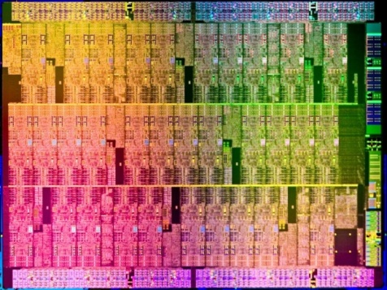
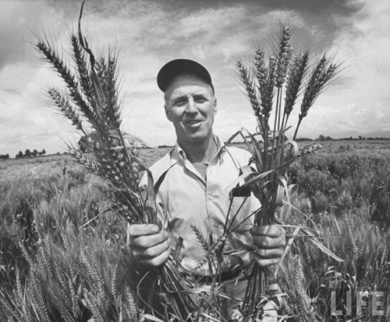
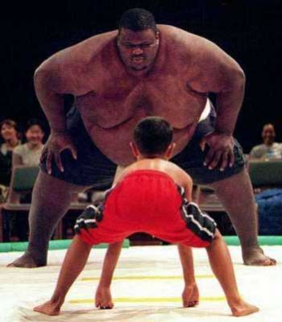
Blok VIII – zaštita topografije integrisanog kola, zaštita biljne sorte, suzbijanje nelojalne konkurencije i poslovna tajna
Doc. dr Ismet Alija
V. ass Haris Hasić, MA

Slide 134
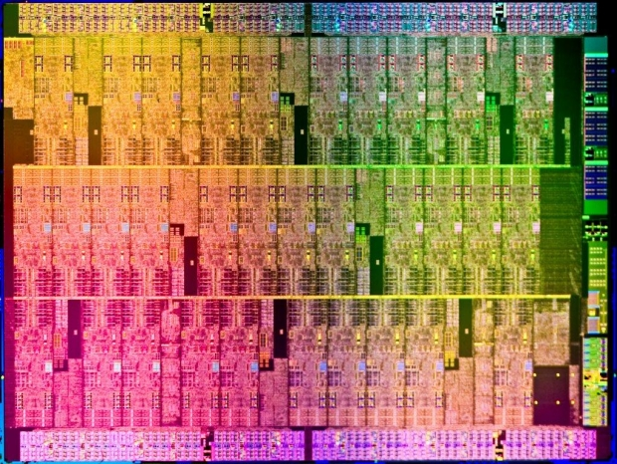
Zaštita topografije integrisanog kola

Slide 135
Značenje pojmova
Zaštita topografije integrisanog kola u BiH regulisana je Zakonom o zaštiti topografije integrisanog kola u BiH iz 2010. godine i Pravilnikom o topografije integrisanog kola ;
Pravo zaštite topografije integrisanog kola je skup pravnih normi kojima se reguliše zaštita stvaralaca topografije integrisanog kola;
"Topografija" je izraz koji označava prostorni raspored elemenata integrisanog kola na jednom čipu, a "integrisano kolo" je elektronsko kolo čija je glavna karakteristika njegova kompaktnost, tj. gusto pakovanje njegovih sastavnih dijelova na malom komadu poluprovodnog materijala.

Slide 136
Predmet zaštite
Predmet zaštite je topografija koja je izvorna, u smislu da predstavlja rezultat intelektualnog napora svog stvaraoca i da u vrijeme svog nastanka nije bila uobičajna među stvaraocima topografija i proizvođačima integriranih kola.

Slide 137
Uslovi zaštite
da je rezultat intelektualnog rada svog stvaraoca,
da topografija, kao cjelina, ne smije biti opštepoznata među kreatorima topografija i proizvođačima poluprovodničkih integriranih kola,
da se zaštita zatraži u zakonom propisanom roku.
Taj rok je:
a)dvije godine od dana prvog privrednog korištenja topografije bilo gdje u svijetu, ili
b)petnaest godina od dana njenog nastanka, ako topografija nije privredno korištena.

Slide 138
Subjekt zaštite
Subjekti zaštite je stvaralac topografije integrisanog kola, odnosno njegov pravni sljednik.
Ako je topografiju kreiralo više stvaralaca, njima pripada zajedničko pravo na zaštitu.

Slide 139
Postupak za priznanje prava zaštite
Autor ili njegov pravni sljednik pokreće postupak za zaštitu podnošenjem prijave institutu za intelektualno vlasništvo.
Prijava sadrži:
zahtjev za priznanje prava,
opis topografije i njene elektronske funkcije,
grafički ili drugi prikaz topografije,
primjerak integrisanog kola (ako je topografija već privredno korištena),
dokaz o privrednom korištenju topografije (ako je već korištena).

Slide 140
Nastanak i trajanje prava zaštite
Pravo nastaje rješenjem instituta za intelektualno vlasništvo o priznanju prava, i upisom prava u registar.
Ono traje deset godina od dana podnošenja prijave ili od dana prvog privrednog korištenja topografije, zavisno koji je od ta dva dana raniji.

Slide 141
Ex nunc prestanak prava
1. prestaje u slučaju:
odricanja od prava;
smrću fizičkog lica, odn. prestankom pravnog lica koje je titular prava, ukoliko pravo nije prešlo na nasljednika, odn. pravnog sljednika.

Slide 142
Ex tunc prestanak prava
Pravo zaštite topografije integriranog kola prestaje sa dejstvom ex tunc u slučaju poništaja prava, tačnije, poništaja rješenja kojim je pravo priznato.
Do poništaja dolazi zbog toga što je institut za intelektualno vlasništvo naknadno konstatovao da u trenutku podnošenja prijave nisu bili ispunjeni zakonom propisani materijalni uslovi za priznanje prava.

Slide 143
Sadržina prava zaštite topografije integrisanog kola
Subjektivno pravo zaštite topografije integrisanog kola je isključive i imovinske prirode.
Ono ovlašćuje svog titulara da privredno koristi zaštićenu topografiju i da takvo korištenje zabrani svakom drugom.

Slide 144
Ovlaštenja titulara prava:
Ovlaštenje na reprodukovanje topografije u cjelini ili njenih bitnih dijelova,
Ovlaštenje na proizvodnju integriranih kola koja sadrže topografiju ili njene bitne dijelove,
Ovlaštenje na stavljanje u promet, uvoz, nuđenje i skladištenje integriranih kola,
Ovlaštenje na upotrebu integriranog kola sa zaštićenom topografijom.

Slide 145
Ograničenost prava
Subjektivno pravo zaštite topografije integriranog kola podložno je nekolikim ograničenjima.
Dakle, ovo pravo ne djeluje, tj. nema povrede prava (nekomercijalne potrebe, školstvo, računari, automobili itd.)

Slide 146
KAD IMA VOLJE IMA I NAČINA.

Slide 147
Zaštita biljnih sorti

Slide 148
Značenje pojmova
Zaštita biljnih sorti u Bosni i Hercegovini regulisana je Zakonom o zaštiti novih sorti biljaka u BiH iz 2004. godine i Pravilnikom o zaštiti novih sorti biljaka u BiH.
Čovjek prolagođava biljni svijet svojim potrebama.
To prilagođavanje, odn. kultivacija biljaka jeste, zapravo, stvaranje novih biljnih sorti.
Nova biljna sorta je relativno lako podložna ekonomskoj eksploataciji od strane trećih lica, pa se nameće potreba da se zaštiti intelektualno vlasništvo na novim biljnim sortama.

Slide 149
Biljna sorta kao predmet zaštite
Biljna sorta je skup biljnih individua u okviru jedne botaničke klasifikacione jedinice najnižeg ranga
koja se može odrediti pomoću izraženih karakteristika koje potiču od datog genotipa ili kombinacije genotipova,
koja se može razlikovati od bilo kojeg drugog skupa biljnih individua na osnovu bar jedne od pomenutih karakteristika,
koja se može smatrati homogenom u pogledu pogodnosti da se razmnožava nepromijenjena.

Slide 150
Uslovi zaštite
a)Novost
Biljna sorta mora, na dan podnošenja prijave za zaštitu, biti nova. Uslov novosti je zadovoljen ako reprodukcioni materijal ili plodovi sorte nisu bili stavljeni u promet od strane stvaraoca sorte ili lica sa njegovom dozvolom, za svrhe ekonomske eksploatacije.
b)Distinktivnost
Uslov distinktivnosti je zadovoljen ako se biljna sorta, u trenutku podnošenja prijave za zaštitu, može jasno razlikovati od bilo koje druge biljne sorte koja je opštepoznata.

Slide 151
Uslovi zaštite
c)Homogenost
Homogenost je uslov kojim se traži da biljne individue koje pripadaju sorti imaju jedinstvene (ujednačene) karakteristike.
d)Stabilnost
Uslov stabilnosti znači da sorta, u pogledu svojih relevantnih karakteristika, ostaje nepromjenjena poslije višekratnih ciklusa razmnožavanja.

Slide 152
Subjekt zaštite
Subjekt zaštite je stvaralac biljne sorte. Budući da je biljna sorta intelektualna tvorevina, jasno je da samo fizičko lice može biti izvorni titular prava na zaštitu. To lice (ili grupa fizičkih lica) koje je stvorilo sortu ima ličnopravno ovlaštenje da njegovo ime kao stvaraoca sorte bude navedeno u prijavi za zaštitu i u ostalim spisima u postupku zaštite.

Slide 153
Postupak sticanja zaštite
Postupak sticanja subjektivnog prava zaštite nove biljne sorte vodi se kod nadležnog upravnog organa.
Postupak se pokreće prijavom za zaštitu, koja, pored podataka o podnosiocu i stvaraocu sorte, sadrži i: tehnički opis sorte, geografsko porijeklo sorte, podatke o eventulalnoj prethodnoj komercijalizaciji sorte i provizorni naziv sorte.

Slide 154
Postupak sticanja zaštite
Suštinsko ispitivanje sorte usmjereno je na provjeru ispunjenosti uslova novosti, distinktivnosti, homogenosti i stabilnosti sorte.
Prije donošenja rješenja o priznanju prava zaštite biljne sorte, neophodno je da se utvrdi naziv sorte. Taj naziv ima funkciju generičkog imena sorte, i služi identifikaciji sorte i njenom razlikovanju od drugih sorti iste botaničke ili bliske vrste. Naziv predlaže podnosilac prijave. Da bi naziv sorte bio priznat zajedno sa pravom zaštite biljne sorte, on ne smije biti: protivan zakonu ili moralu, vrijeđati starija prava intelektualnog vlasništva drugih lica, isti ili sličan naziv druge sorte u okviru iste ili bliske botaničke vrste, koja je već zaštićena, prijavljena za zaštitu ili je u prometu, podoban da izazove zabunu u pogledu bilo kojeg svojstva sorte.
Rješenje o priznanju prava zaštite biljne sorte i njenog naziva upisuju se u registar, čime se konstituiše subjektivno pravo zaštite biljne sorte.

Slide 155
Sadržina prava
Subjektivno pravo zaštite biljne sorte ovlaštuje svog titulara da:
razmnožava (reprodukuje) biljnu sortu,
priprema sortu za razmnožavanje,
nudi sortu radi stavljanja u promet,
stavlja sortu u promet,
uvozi ili izvozi sortu,
skladišti biljnu sortu.

Slide 156
Obim zaštite
U predmetnom smislu, zaštita se odnosi ne samo na reprodukcioni materijal zaštićene biljne sorte, već i na:
dijelove biljaka koji se smatraju plodom, kao i
proizvode (industrijske ili zanatske) načinjene od reprodukcionog materijala i/ili plodova sorte,

Slide 157
Ograničavanje prava
Pravo zaštite biljne sorte ne djeluje prema licima koja koriste sortu:
za lične i nekomercijalne svrhe,
za svrhe istraživanja,
radi dobijanja druge sorte,
kao poljoprivrednici koji sortu uzgajaju na ličnom imanju, koristeći plodove žetve kao reprodukcioni materijal za narednu sjetvu.
Pravo zaštite može biti ograničeno odlukom državnog organa u slučaju potrebe da se zaštiti javni interes. Riječ je o prinudnoj licenci u javnom interesu, pri čemu se titularu prava mora obezbijediti pravična naknada.

Slide 158
AKTIVNOST JE ROBA KOJA NAJVIŠE DONOSI.

Slide 159
Zaštita od nelojalne konkurencije
Doc. dr Ismet Alija
V. ass Haris Hasić,MA

Slide 160
Terminološke napomene
Zaštita konkurencije normirana je Zakonom o konkurenciji BiH, a pojam nelojalne konkurencije regulisan je Zakonom o trgovini FBiH;
Nelojalna konkurencija je radnja trgovca koja je protivna dobrim poslovnim običajima i zakonima kojima se nanosi ili može nanijeti šteta drugom trgovcu, drugom pravnom licu ili potrošaču;

Slide 161
Posredna zaštita intelektualnog vlasništva na osnovu propisa o suzbijanju nelojalne konkurencije
U jednom svom segmentu, pravo suzbijanja nelojalne konkurencije, štiteći "zdravu" konkurenciju, posredno ima funkciju zaštite intelektualnog vlasništva.
Riječ je o onom segmentu koji se odnosi na slučajeve kad: (a) privredni subjekt koristi intelektualno (nematerijalno) dobro drugog lica, i kad (b) to korištenje ima karakter radnje nelojalne konkurencije, tj. povrede dobrih poslovnih običaja u privrednom prometu.
Dakle, ako su kumulativno ispunjena ova dva uslova, riječ je o činjeničnom stanju kod kojeg zaštita na osnovu propisa o suzbijanju nelojalne konkurencije ima efekat zaštite intelektualnog vlasništva.

Slide 162
Pod nelojalnom konkurencijom podrazumjeva se:
1. reklamiranje, oglašavanje i nuđenje robe navođenjem podataka ili upotrebom izraza kojim se stvara ili se može stvoriti zabuna na tržištu , čime se određeni trgovac dovodi ili može dovesti u povoljiniji položaj;
2. Davanje podataka o drugom trgovcu koji mogu biti štetni po ugled ili poslovanje tog trgovca;
3. Prikrivanje mana robe ili dovođenje na drugi način kupca u zabludu;

Slide 163
Pod nelojalnom konkurencijom podrazumjeva se:
4. Oglašavanje prividne rasprodaje ili prividnog sniženja cijena robe ili obavljanje drugih sličnih radnji koje dovode ili mogu dovesti potrošača u zabludu u pogledu cijena:
5. Neovlaštena upotreba tuđeg imena, žiga, oznake ili drugog spljnog obilježja ako se time stvara ili može stvoriti zabuna na tržištu;
6. Davanje ovlaštenja drugom trgovcu da može koristiti njegova vanjska obilježja ako se time stvara zabuna na tržištu;

Slide 164
Konkurencija i nelojalna konkurencija
Dakle, sloboda konkurencije je poželjna i pravno zaštićena samo ukoliko se zasniva na radu i radnim rezultatima privrednih subjekata. Takva konkurencija se smatra dozvoljenom, odn. lojalnom ili fer konkurencijom.
Nasuprot tome, konkurencija koja se, umjesto na sopstvenom radu i sopstvenim radnim rezultatima, zasniva na parazitskom iskorištavanju tuđeg rada, zloupotrebi društvene i ekonomske moći koja nije rezultat rada i si., društveno je štetna jer vodi negativnoj selekciji privrednih subjekata koji ne mogu da obezbijede ostvarenje poželjnih makroekonomskih ciljeva konkurencije, kao što su privredni rast i razvoj zajednice. Takva konkurencija se smatra nedozvoljenom, odn. nelojalnom ili nefer konkurencijom.

Slide 165
Način sticanja zaštite
Od nelojalne konkurencije tržište se štiti putem: upravno- pravnih, kazneno-pravnih i građansko-pravnih mjera;
Zakonom o trgovini FBiH predviđeno je da se tržište štiti upravnim nadzorom od strane nadležne inspekcije Federalnog ministarstva trgovine, koje kada utvrdi postojanje nelojalne konkurencije je dužno podnijeti prijavu Uredu za konkurenciju i zaštitu potrošača;
Kazneno-pravna zaštita se realizuje putem izricanja krivičnopravnih i prekršajnih sankcija u odgovarajućim postupcima za predviđena krivična djela;

Slide 166
Način sticanja zaštite
Građansko-pravna zaštita ostvaruje se podnošenjem tužbe u parničnom postupku, u kojem će sud ako utvrdi povredu propisa koji se odnose na zabranu nelojalne konkurencije izreći prekršitelju ( štetniku) građansko-pravne sankcije;
Konvencija Pariške unije definiše nelojalnu kokurenciju kao svaki akt konkurencije koji je protivan dobrim običajima u industriji ili trgovini;

Slide 167
NAJVIŠE NAM NEDOSTAJE NEKO KO BI NAS PRISILJAVAO DA RADIMO ONO ŠTO MOŽEMO.

Slide 168
Poslovna tajna – know how

Slide 169
Terminološka napomena
know-how (znanje i iskustvo), uži pojam, know-how odnosi se na tehnička znanja,
poslovna tajna širi pojam koji obuhvata i druge vrste znanja (organizaciono, komercijalno i dr.)
ne može se ubrojiti u prava intelektualnog vlasništva, ipak, tradicionalno se i poslovna tajna izučava u okviru prava intelektualnog vlasništva.
poslovna tajna je "privezak" pravu intelektualnog vlasništva, što nikako ne smije navesti na zaključak o njenoj maloj ekonomskoj važnosti. Naprotiv, poslovna tajna je bitan faktor tržišnog položaja privrednih subjekata, i kao takva ima vrijednost koja, u načelu, nije manja od one koju imaju pravno zaštićena nematerijalna dobra.

Slide 170
Definicija poslovne tajne
Poslovna tajna je način postupanja, poslovna praksa, “know how” ili neka druga informacija koja pomaže poslovnim subjektima da se takmiče sa konkurencijom;
Poslovna tajna je takva informacija koja nije poznata stručnoj javnosti, koja na određeni način donosi privrednu korist svom nosiocu, te čiju tajnost nosilac pokušava u razumnim okvirima sačuvati;

Slide 171
Uslovi za postojanje know how-a
Da bi neka znanja i iskustva predstavljala “know how”, potrebno je da “know how” sadrži:
1. tajnost - podrazumijeva da znanja i iskustva zainteresirana strana ne može lako steći i da joj nisu dostupna;
2. novost - podrazumijeva da znanja i iskustva koja se prenose pomoću “know how” predstavljaju novost za sticaoca;
3. ekonomski interes - za onog ko posjeduje znanja i iskustva.

Slide 172
Vrste i vrste prenosa know how
Know how se može prenositi usmeno ili pismeno i može biti:
1. tehnički know how
2. poslovni i trgovački know how(knjigovodstvo);

Slide 173
Zaštita poslovne tajne
Poslovne tajne nisu zaštićene zakonom na isti način kao što su zaštićeni žig i patent, nego se poslovna tajna štiti na način da se niti u bilo kojem trenutku odaje;
Krađa poslovne tajne kod nas je inkriminirana kao krivično djelo, a neovlašteno odavanje podataka predstavlja akt nelojalne konkurencije sa stanovišta Zakona o trgovini FBiH;
U posredni oblik sudske zaštite spada i građanski sudski postupak protiv lica koje je ugovorom steklo poslovnu tajnu, ali je koristi suprotno odredbama ugovora, ili je, čak, otkrilo tajnu trećem licu. U ovom slučaju, dakle, riječ je o parnici zbog povrede ugovornih obaveza, a ne zbog povrede tajne.

Slide 174
NE GLEDAJ NA DJETE KAO NA DRAGULJ, VEĆ SE POBRINI DA TO I POSTANE.

Slide 175
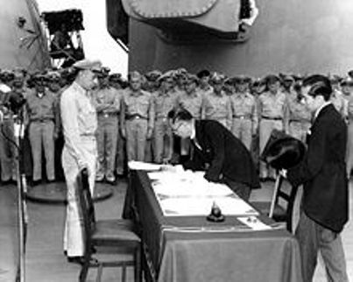
Blok ix i x – promet, zaštita prava i.v. , wto i trips, međunarodne konvencije
Doc. dr Ismet Alija
V. ass. Haris Hasić, MA

Slide 176
Promet ličnopravnih ovlaštenja
Promet inter vivos - Ličnopravna ovlaštenja u pravu intelektualnog vlasništva su jedna vrsta specijalizovanih prava ličnosti. Kao takva, ona su vezana za ličnost svog izvornog titulara (stvaraoca intelektualne tvorevine) i ne mogu se prenositi.
Nasljeđivanje - S obzirom na svoju vezanost za ličnost titulara, ličnopravna ovlaštenja su nenasljediva. Znači, u slučaju smrti titulara ovlaštenja, nema pravne sukcesije. Nasljednik ne može postati titularom ovlaštenja koje štiti ličnost njegovog pretka.

Slide 177
Promet imovinskopravnih ovlaštenja
Imovinskopravna ovlaštenja se mogu prometovati sljedećim oblicima prometa:
Konstitutivni oblik prometa
Translativni oblik prometa

Slide 178
Promet imovinskopravnih ovlaštenja
Imovinskopravna ovlaštenja koja su sadržana u pojedinim subjektivnim pravima intelektualnog vlasništva čine sastavni dio imovine svog titulara, te su podobna za promet, kako mortis causae, tako i inter vivos.
Subjektivna prava intelektualnog vlasništva, koja se sastoje samo od imovinsko­pravnih ovlaštenja, mogu biti predmet prometa u cjelini ili u dijelovima, bez ograničenja.

Slide 179
Nast.
Promet inter vivos imovinskopravnih ovlaštenja se odvija na osnovu ugovora ili ex lege (kad je to izričito predviđeno u zakonu).
U slučaju smrti titulara, imovinskopravna ovlaštenja se nasljeđuju po opštim pravilima nasljeđivanja. Ukoliko je titular pravno lice koje je prestalo sa postojanjem, imovinskopravna ovlaštenja prelaze na njegovog sukcesora (ukoliko on postoji).

Slide 180
Konstitutivni oblik prometa
Konstitutivni oblik prometa imovinskopravnih ovlaštenja je takav oblik prometa u kojem imovinskopravna ovlaštenja ostaju kod svog izvornog titulara, ali se iz njih izvodi jedno ili više užih ovlaštenja, koja obrazuju (konstituišu) novo subjektivno pravo korištenja predmeta zaštite na ime ličnosti drugog lica (sticaoca).
Kad do konstitutivnog oblika prometa imovinskopravnih ovlaštenja dolazi na osnovu ugovora, onda se govori o ustupanju (a ne prenosu!) imovinskopravnih ovlaštenja.

Slide 181
Konstitutivni oblik prometa
Prilikom ustupanja imovinskopravnih ovlaštenja, ustupilac i sticalac ugovorom definišu konkretno ovlaštenje koje se, kao predmet prometa, izvodi iz sume imovinskopravnih ovlaštenja ustupioca, i u vidu novokonstisanog subjektivnog prava, predaje sticaocu.
Ono se definiše:
sadržinski,
predmetno,
prostorno, i
vremenski.

Slide 182
Konstitutivni oblik prometa
Konstitutivni način raspolaganja isključivim imovinskopravnim ovlaštenjima može biti učinjen na
1. isključiv ,ili
2. neisključiv način.

Slide 183
Translativni oblik prometa
Translativni oblik prometa isključivih imovinskopravnih ovlaštenja je takav oblik prometa kod kojeg dolazi do prenosa (cesije) tih ovlaštenja sa jednog na drugo lice.
Prenosilac ovlaštenja prestaje biti titularom ovlaštenja, dok sticalac postaje novim titularom tih istih ovlaštenja.

Slide 184
Ugovori o prometu prava intelektualnog vlasništva

Slide 185
Ugovori o prometu prava intelektualnog vlasništva
Propisi kojima se u BiH uređuju ugovori o prometu prava intelektualnog vlasništva mogu se podijeliti na specijalne i opće.
Specijalni su sadržani u zakonima kojima se uređuje pravo intelektualnog vlasništva (npr. autorski ugovor u Zakonu o autorskom i srodnim pravima; ugovor o prometu patenta u Zakonu o patentu itd.).
Opšti propisi su sadržani u Zakonu o obligacionim odnosima.

Slide 186
Autorski ugovor
Autorskim ugovorima se vrši ustupanje, odnosno prenošenje prava korištenja od strane autora na drugo lice jednog autorskog djela;
Forma ugovora: u BiH, autorski ugovor se zaključuje u pisanoj formi, izuzev ako posebnim zakonskim odredbama nije drukčije određeno. Nepoštovanje obavezne pisane forme ugovora povlači sa sobom ništavost ugovora;
Karakteristike ugovora: 1. to je ugovor između autora i korisnika, 2. predmet ugovora je pravo korištenja određenog autorskog djela, 3. pravo korištenja se ustupa ili prenosi na drugo lice;

Slide 187
Autorski ugovor
Plaćanja autorskog honorara: u najvećem broju nacionalnih zakonodavstava (pa i u BiH) je uređivanje obaveze plaćanja autorskog honorara prepušteno autonomiji volje ugovornih strana. To znači da autorski ugovor, zavisno od volje saugovarača, može sadržati obavezu plaćanja autorskog honorara, ali ne mora.
Vrijeme trajanja ugovora može biti neograničeno, za cijeli period trajanja autorskog prava ili ograničeno, za period koji su ugovorne strane dogovorile;

Slide 188
Autorski ugovor
Ako traje određeni period, po isteku tog perioda, ugovor se može ponovo obnoviti ili zaključiti novi, a ako do tog ne dođe, autoru se vraćaju i on sa njima može raspolagati i dalje djelo iskorištavati;
Lice na koje se prenosi pravo iskorištavanja nekog autorskog djela nije ovlašteno da vrši bilo kakve izmjene na djelu bez dozvole autora;

Slide 189
Ugovor o licenci
Nosilac prava na patent, industrijski dizajn, žig i zaštitu topografije integrisanog kola može da ustupi samo pravo privrednog iskorišćavanja zaštićenog prava zainteresovanom licu, za određeno vrijeme i za određenu teritoriju.
Ustupanje korišćenja prava industrijskog vlasništva može da bude isključiv predmet jednog ugovora između nosioca prava i zainteresovanog lica. Takve ugovore nazivamo ugovorima o licenci.

Slide 190
Međutim, ustupanje korišćenja zaštićenih prava može da bude predmet i drugih ugovora - ugovora o transferu tehnologije, ugovora o ulaganju sredstava stranih lica u bosansko-hercegovačke firme, ugovora o dugoročnoj proizvodnoj kooperaciji, ugovora o franšizingu, ugovora o zakupu i dr.
Kod ovih ugovora, ustupanje patenta, dizajna, žiga ili topografije nije isključiv predmet ugovora već jedan od elemenata ugovora, zajedno sa investicionom opremom, pružanjem tehničke pomoći, ulaganjem sredstava itd.

Slide 191
Ugovor o licenci
Ugovor o licenci je poseban ugovor vezan za pravo industrijskog vlasništva kojim se vrši ustupanje određenih ovlaštenja koja iz takvog prava proizilaze;
Ugovorom o licenci obavezuje se davalac licence da njenom sticaocu ustupi pravo iskorištavanja patenta, žiga, industrijskog dizajna, topografije integrisanog kola, a sticalac se obavezuje da za to plati određenu naknadu;
Obaveze davaoca: predaja predmeta, davanje uputstva i objašnjenja, jemstva, garantovanja;
Obaveze sticaoca: iskorištavanje predmeta, čuvanje tajnosti predmeta, obezbjeđenje određenog kvaliteta, isplata naknade;

Slide 192
Ugovor o licenci
Predmet ugovora - prenos prava korištenja patenata, žiga, dizajna, topografije i know –how;
Pravo na korištenje se može ustupiti u cjelini ili djelimično;
Ugovor o licenci je imenovani, dvostruko obavezni, teretni, komutativni ugovor za koji je predviđena pismena forma;
Licenca traje najduže dok traje zakonska zaštita prava koje se prenosi;

Slide 193
Vrste ugovora o licenci
Postoji nekoliko vrsta ugovora o licenci:
1. po teritorijalnom kriteriju: prostorno ograničeni i prostorno neograničeni;
2. po vremenu trajanja: ugovori na određeno i neodređeno vrijeme;
3. prema oblasti primjene prava : licenca za proizvodnju, licenca za upotrebu, licenca za prodaju, licenca za uvoz i izvoz;
4. prema vrsti ovlaštenja: isključive i neisključive;
Isključive licence su one kod kojih sticalac stiče isključivo pravo iskorištavanja predmeta ugovora, a ako to nije slučaj, onda se radi o neisključivoj licenci; Ako sticalac prava ustupi svoje pravo korištenja, onda se radi o podlicenci;
5. prema pravnom osnovu postoje: ugovorne i zakonske licence;
Ugovor o licenci prestaje: protekom određenog vremena, otkazom, smrću, stečajem ili likvidacijom;

Slide 194
Prinudna licenca
Prinudna licenca je ona koju nosilac prava daje po naredbi nadležnog državnog organa drugom licu koje je tražilo ustupanje prava na privredno iskorištavanje zaštićenog pronalaska;
Potreba za licencom postoji onda kada nosilac patenta samostalno ne iskorištava odobreni patent, ali ne ustupa pravo korištenja drugom licu ili kada postoje dva zavisna patenta, pa se jedan od njih ne može koristiti bez drugog, a nosilac odbija da ga ustupi;

Slide 195
Službena licenca
Službena licenca je ona licenca koja se odobrava u slučaju kada nosilac licence iskorištava patent radi postizanja neopravdano visokih cijena na tržištu ili ako je korištenje patenta od općeg društvenog interesa;
Organizacija koja je dobila službenu licencu dužna je dati naknadu nosiocu patenta;

Slide 196
Zakonska licenca
U određenim slučajevima je moguće umnožavanje djela bez dozvole autora, i ti slučajevi su određeni zakonom, te se takva licenca naziva zakonska licenca;
Zakonska licenca se daje u slijedećim slučajevima:
1. umnožavanje i stavljanje u promet objavljenih primjeraka djela ili odlomaka u vidu zbirke koja sadrži priloge više autora, a koja je priređena za nastvu;
2. umnožavanje, stavljanje u promet u sredstvima javng informisanja članaka i fotografija koje su bile objavljene u drugim sredstvima;
Za sve slučajeve davanja zakonske licence postoji obaveza plaćanja autorske naknade;
U slučaju smrti lica koje je bilo autor patenta, oznake i topografije i autorskog djela, nosioci prava postaju njegovi pravni sljednici, odnosno nasljednici;

Slide 197
Ugovor o cesiji
Ugovor o cesiji je poseban ugovor kojim se u potpunosti prenose prava industrijskog vlasništva, pri čemu sticalac ( cesionar) stiče sva imovinska prava na predmetu ugovora, a prenosilac zadržava moralna prava, samo ukoliko je on i autor;

Slide 198
Ugovor o cesiji
Ugovorom o prenosu prava nosilac prava (ili podnosilac prijave) može da prenese svoje pravo u cjelini ili djelimično.
U slučaju potpunog prenosa, sticalac (cesionar) stiče sva imovinska prava na predmetu ugovora a prenosilac zadržava samo moralna prava (ukoliko je on i pronalazač odnosno autor).
Kod delimičnog prenosa, prenosilac, ustupa pravo samo za određeno vrijeme ili za određenu teritoriju, na primjer, prenosi se patent samo za teritoriju zemlje na kojoj je izdat a prenosilac zadržava patent u ostalim zemijama koje su mu priznale patentnu zaštitu.

Slide 199
Ugovor o cesiji
Predmet ugovora - zaštićeno pravo na patent, žig, industrijski dizajn, topografiju integrisanog kola; Pravni promet geografskim oznakama porijekla, zbog njihovih svojstava (vezanosti za geografsko područje i za ovlašćenog korisnika) nije dozvoljen.
Pored ovih zaštićenih prava industrijskog vlasništva, predmet ugovora o cesiji mogu da budu i nezaštićena prava kao što su tehničko znanje i iskustvo - know how, neprijavljeni pronalazak, dizajn, znak za obilježavanje robe ili usiuga i topografija.
Ugovor se zaključuje u pismenoj formi, u suprotnom ne proizvodi pravno dejstvo;
Moguća je i registracija ugovora, čime se obezbjeđuje pravna sugurnost u prometu ovih prava;

Slide 200
Ugovor o osnivanju mješovitih preduzeća
Mješovita preduzeća su sva ona preduzeća u kojima postoji kombinovano strani i domaći kapital;
Prava int.vlasništva u ova preduzeća se unose kroz: ulog o osnivanju mješovitog preduzeća i odredbama o licencama u ugovorima o osnivanju;
Predmet uloga može biti ustupanje na korištenje patenata, žiga ili drugog oblika industrijskog vlasništva;
Elementi ugovora: firma, sjedište, ime, rad, osnivački ulog, prava i obaveze osnivača prema preduzeću, trajanje ugovora:
Ugovor se može zaključiti na određeno i neodređeno vrijeme;
Znanja i iskustva koja na mješovito preduzeće prenese strani ulagač, ne mogu se više oduzeti;

Slide 201
Ugovor o ulaganju
Ulaganje može biti u formi zaključenja ugovora koji ima za cilj da obezbijedi da domaća i strana pravna i fizička lica vrše određena ulaganja;
Kao ulog mogu se pojaviti novac, stvari i prava;
Ugovor o ulaganju je formalni ugovor, koji se zaključuje u pismenoj formi i mora se prijaviti, a prijava se podnosi organu uprave nadležnom za ekonomske odnose, a registracija se vrši kod istog organa;
Ugovor je dvostrano obavezan, komutativan i imenovan;
Elementi ugovora: ugovorne strane, označavanje preduzeća u koje se vrši ulaganje, ciljevi, poslovi, način vraćanja uloga, uslovi i način raskidanja ugovora, rješavanje sporova;

Slide 202
Ugovor o ulaganju
Na osnovu sklopljenog ugovora, strani ulagač ima slijedeća prava:
1. upravljanje ili učestvovanje u upravljanju poslovanjem preduzeća;
2. prenošenje prava i obaveza iz ugovora na druge domaće ili strane ulagače;
3. učestvovanje u dobiti;
4. povraćaj uloga uloženog u određeno preduzeće;
5. uvid u poslovne knjige;
6. revizija periodičnih i godišnjih obračuna;
Ugovor o ulaganju može biti zaključen na određeno i neodređeno vrijeme;

Slide 203
Ugovor o transferu tehnologije
Ugovor o transferu tehnologije je takav ugovor kojim se istovremeno ustupa pravo korištenja zaštićenih prava (prava industrijskog vlasništva) i nezaštićenih znanja (know-how) zajedno sa opremom i tehnologijom potrebnom za privredno iskorištavanje tog znanja, a uz pružanje tehničke pomoći od strane davaoca znanja;
Bitna karakteristika ovog ugovora je: zaštićena prava predstavljaju sporedni predmet ugovora, za razliku od ugovora o licenci kod kojih je to primarni predmet;

Slide 204
Ugovor o transferu tehnologije
Obaveze davaoca tehnologije: predaja predmeta ugovora, garancija za tehnička svojstva predmeta;
Obaveze sticaoca: iskorištavanje predmeta, plaćanje naknade za ustupljenu tehnologiju, obaveza podnošenja izvještaja;
Ugovor obavezno mora biti u pismenoj formi, dvostrano je obavezan, komutativan, imenovan;
Ugovor se mora prijaviti nadležnom organu za ekonomske odnose sa inostranstvom;
Ugovor se mora registrovati i punovažan je danom upisa u registar;

Slide 205
Ugovor o dugoročnoj proizvodnoj kooperaciji
Ugovor o dugoročnoj proizvodnoj kooperaciji je takav ugovor kojim se kooperanti koji imaju sjedište u raznim državama uzajamno obavezuju da u toku proizvodnje svaki od njih da određeni materijal ili stvari, prenese prava ili izvrši tačno određene radnje u procesu zajedničke proizvodnje, te stiče pravo učešća u raspodjeli ostvarenih prihoda i učestvuje u snošenju gubitaka ako do njih dođe;
Obaveze kooperanata: davanje određenog materijala, priznavanje drugom ugovornom partneru prava na učešće u raspodjeli prihoda;
Prava kooperanata: pravo da zahtijeva od drugog kooperanta da da određeni materijal, pravo da zahtijeva učešće u raspodjeli prihoda;

Slide 206
Ugovor o dugoročnoj proizvodnoj kooperaciji
Odgovornosti kooperanata: odgovornost za nekvalitetnu isporuku, odgovornost za nakandu štete, prema trećem licu odgovara samo jedan kooperant;
Predmet ugovora: materijal, određena prava, određene radnje;
Ovaj ugovor je dvostrano obavezan, neimenovan, komutativan, formalan;
Ugovor se mora zaključiti u pismenoj formi i prijaviti organu uprave nadležnom za ekonomske odnose sa inostranstvom, u roku od 30 dana od dana zaključenja;
Ovaj ugovor je nastao krajem 19.vijeka, i prvi put se javlja u SAD- u, a kasnije i u Evropi;

Slide 207
Ugovor o franšizingu
Ugovor o franšizingu je takav ugovorni odnos između davaoca i primaoca franšize u kome davalac nudi da održi trajni interes u poslovanju primaoca franšize u oblastima kao što su know-how, dok se primalac obavezuje da posluje pod zajedničkom firmom, spoljnim izgledom ili postupku koji pripada davaocu;

Slide 208
Karakteristike ugovora o franšizingu
franšizing je ne samo ugovorni odnos nego i metoda kooperacije između preduzeća;
davalac franšize je i vlasnik prava isključive upotrebe firme, žiga, oznake;
davalac franšize stavlja na raspolaganje pravo korištenja skupa proizvoda i usluga;
primalac franšize mora obavezno i u potpunosti iskorištavati taj skup;
za uzvrat davalac franšize prima naknadu;
na taj način se čuva imidž robnog ili uslužnog žiga.

Slide 209
Ugovor o franšizingu
Ugovor o franšizingu je ugovor obaveznog prava kojim jedno lice ustupa drugom licu ekonomske prednosti stečene klijentele;
Ugovor se može zaključiti u pismenoj i usmenoj formi;
Predmet ugovora o franšizingu je ustupanje prava iskorištavanja franšize u zamjenu za izravnu ili posrednu financijsku naknadu. Tim ugovorom jedna strana, davalac franšize, ustupa drugoj strani, primaocu franšize, prava iskorištavanja franšize u svrhu marketinga, prodaje određenih vrsta robe i/ili usluga.
Obaveze davaoca franšize: ustupanje prava isključive prodaje robe, pružanje pomoći, izbor materijala, vršenje nadzora, pružanje dopunskih usluga;
Obaveze primaoca franšize: primjena svih uputstava o poslovanju, investiranje, nabavka robe od davaoca franšizinga, čuvanje poslovne tajne kojom se štiti know-how ili neregistrovana prava industrijskog vlasništva;

Slide 210
Joint venture ugovor
Ovaj ugovor predstavlja posao uz zajednički rizik, odnosno zajedničko ulaganje sredstava kojim se ugovorne strane obavezuju da će uložiti određena sredstva radi zajedničkog poslovanja, a u cilju postizanja i podjele ostvarenog profita, odnosno gubitka;
Sličan je ugovoru o ulaganju, ali se od njeg razlikuje po tome što se ovdje radi o realizaciji jednog posla, odnosno poduhvata;
Predmet ugovora može biti raznolik, pa i zajedničko ulaganje u razvoj nekog proizvoda koje predstavlja pravo intelektualnog vlasništva, ali je bitno da se ne može ugovarati za nedozvoljene poslove - suprotne moralu.
Ugovor mora biti u pismenoj formi;

Slide 211
“JEDINO STVARNO BOGATSTVO JE BOGATSTVO DUŠE, OSTALA SU DOBRA PODLOŽNA VELIKIM GUBITCIMA”

Slide 212
Zaštita prava intelektualnog vlasništva

Slide 213
Prava intelektualnog vlasništva mogu biti napadnuta od različitih subjekata i na različite načine.
Da bi se obezbijedila njihova sigurnost predviđaju se različiti tipovi zaštite.
Ako je djelo takve prirode da nosi osobenosti krivičnog djela, onda će se primjenjivati krivičnopravna zaštita.
Ometanje posjeda, odnosno imovine i imovinskih prava, po pravilu povlači građanskopravnu zaštitu,
a ako je u pitanju prekršaj tada će se primjenjivati upravnopravna zaštita.
Ukoliko je napadnuto djelo tako da je u pitanju i element inostranosti, tada će zaštita biti međunarodna.

Slide 214
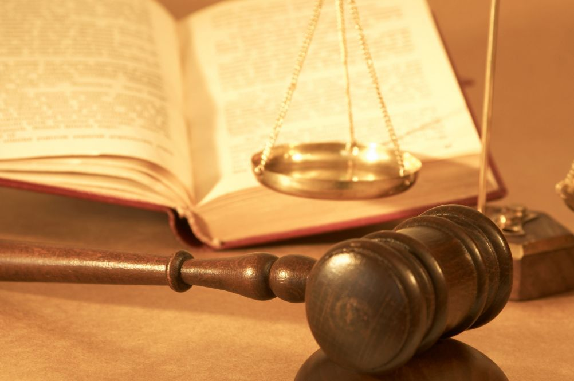
Građanskopravna zaštita

Slide 215
Građanskopravna zaštita
U slučajevima kada se nosilac prava intelektualnog vlasništva uznemirava u vršenju svojih prava ili se osporava autorstvo, žig ili neko drugo pravo, tada im kao sredstvo zaštite stoje na raspolaganju tužbe u cilju ostvarivanja građanskopravne zaštite.
Tužbu može podići:
nosilac priznatog prava;
korisnik oznake zemlje porijekla;
nosilac isključive licence žiga;
korisnik kolektivnog žiga;
autor;
interpretator, proizvođač videograma, proizvođač emisije, proizvođač baze podataka;
sticalac isključivih ovlaštenja na autorska i srodna prava.

Slide 216
Građanskopravna zaštita
Sva ova lica tužbu mogu podnijeti u određenom roku – najčešće je to 3 godine od dana kad je tužilac saznao za povredu (subjektivan rok), odnosno 5 godina od učinjene povrede (objektivan rok). Isto tako, moguće je istovremeno podići više tužbi i jedna drugu neće isključivati.
Da bi tužba bila osnovana mora postojati povreda prava, a pod njom se podrazumijeva neovlašteno korištenje u proizvodnji i prometu određenog prava intelektualnog vlasništva.

Slide 217
Vrste tužbenih zahtjeva
Tužba za utvrđivanje (deklarativna tužba) je ona tužba koja se podiže za utvrđivanje postojanja ili nepostojanja određenog subjektivnog prava.
Tužba za osudu na činidbu (kondemnatorna tužba), kojom se traži da lice koje je tuženo učini određenu činidbu.
Tužba za otklanjanje stanja stvorenog povredom prava je tužba kojom se želi postići da se ukloni stanje i posljedice nastali povredom prava tako što se može tražiti da se unište ili preinače i predmeti kojima je nanesena povreda i da se ukloni mogućnost ponovnog vršenja povreda.
Tužba za naknadu štete je tužba kojom se želi postići da nosilac subjektivnog prava koji je pretrpio štetu za to i dobije odgovarajuću naknadu.

Slide 218
Mogući tužbeni zahtjevi
naknadu štete koja je pričinjena, a koja je nastala neovlaštenom upotrebom, raspolaganjem, podražavanjem ili nedopuštenim djelatnostima vezanim za autorsko djelo;
objavljivanje presude u sredstvima javnog informisanja na trošak tuženog, i koja može da ima i materijalne efekte na njegovo poslovanje;
uništenje ili preinačenje predmeta kojima se povreda nanosi; i/ili
privremeno ili trajno oduzimanje ili isključenje iz prometa predmeta ili zabrana započetih djelatnosti kojima bi se mogla nanijeti povreda.

Slide 219
Građanskopravna zaštita
Da bi se pravo na građanskopravnu zaštitu ostvarilo potrebno je da postoje, pored povrede, i drugi uslovi, kao što su: odgovornost, krivica lica koje je pravo povrijedilo, protivpravnost djelatnosti povrede, da je pretrpljena šteta i da postoji uzročna veza između protivpravne djelatnosti i nastale štete.
Kod nas ne postoje specijalizovani sudovi za intelektualno vlasništvo kako je to uobičajeno u mnogim zemljama.
U BiH prvostepenu nadležnost za rješavanje građanskih/privrednih sporova iz oblasti prava intelektualnog vlasništva imaju opštinski sudovi u Federaciji, odnosno osnovni sudovi u Republici Srpskoj.
Drugostepena nadležnost je na kantonalnim sudovima u Federaciji, odnosno okružnim sudovima u Republici Srpskoj. O vanrednim pravnim lijekovima u Federaciji odlučuje Vrhovni sud Federacije, a u Republici Srpskoj Vrhovni sud Republike Srpske.

Slide 220
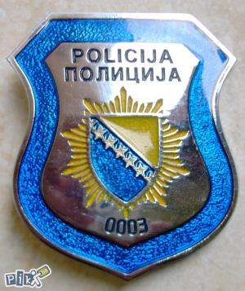
Krivičnopravna zaštita

Slide 221
Krivičnopravna zaštita
Prava intelektualnog vlasništva imaju krivičnopravnu zaštitu koja se primjenjuje ukoliko ima indicije da je povreda intelektualnog vlasništva krivično djelo i za koje postoji odgovarajuća krivična odgovornost.
Svako krivično djelo je društveno opasno i protivpravno djelo izvršioca, koje je zakonom predviđeno kao krivično, a čija su obilježja sankcije prema učiniocu određena zakonom.

Slide 222
Krivičnopravna zaštita
Kao krivična djela vezana za pravo intelekt. vlasništva mogu biti:
Krivično djelo povrede pronalazačkog prava.
Krivično djelo neovlaštene upotrebe tuđe firme.
Krivično djelo neovlaštenog pravljenja, nabavljanja. Prodaje ili davanja na upotrebu sredstava za pravljenje znakova za obilježavanje robe.
Krivično djelo izdavanja i neovlaštenog pribavljanja poslovne, odnosno službene tajne.

Slide 223
Krivičnopravna zaštita
Krivično djelo obmanjivanja kupaca.
Krivično djelo neovlaštene upotrebe tuđeg prijavljenog ili zaštićenog modelom ili uzorkom spoljnog oblika, slike, crteža.
Krivično djelo neovlaštenog objavljivanja predmeta prijave modela ili uzorka.
Krivično djelo povrede moralnih prava autora i interpretatora (plagijata).
Krivično djelo neovlaštenog iskorištavanja autorskog djela ili predmeta srodnog prava.

Slide 224
Krivičnopravna zaštita
Krivično djelo uništenja ili oštećenja prve standardne kopije filmskog djela.
Krivično djelo neistinitog registrovanja autorskog djela i predmeta srodnog prava.
Za većinu od ovih krivičnih djela gonjenje se preduzima od strane javnog tužioca i ex officio, odnosno po službenoj dužnosti.
Za ona djela koja su predviđena po Zakonu o autorskom i srodnim pravima gonjenje se vrši po privatnoj tužbi.

Slide 225
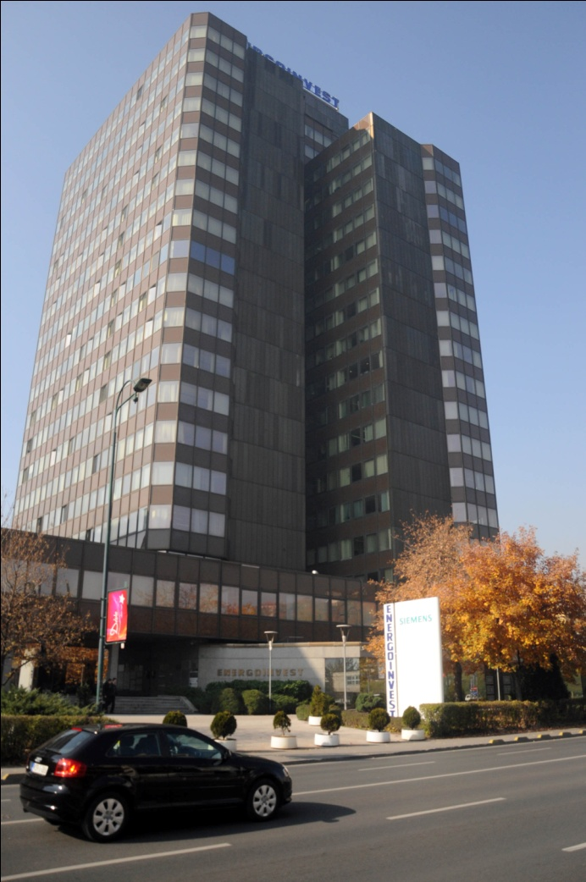
Upravnopravna zaštita

Slide 226
Upravnopravna zaštita
Povreda prava intelektualnog vlasništva može predstavljati i prekršaj, a tada će se primijeniti upravnopravna, odnosno administrativna zaštita.
S obzirom da je prekršaj takva povreda pravnog poretka za koju odgovara pravno ili fizičko lice pred organom nadležnim za upravnopravnu odgovornost, a na osnovu postupka koji je pokrenuo ovlašteni organ, onda je jasno i da u oblasti industrijskog vlasništva i autorskih i srodnih prava može doći do takvih povreda koje će pokrenuti mehanizam upravnopravne zaštite.

Slide 227
Neka od djela koja se smatraju prekršajem
kad odgovorno lice, odnosno organizacija u proizvodnji neovlašteno koristi zaštićeni pronalazak ili neovlašteno stavlja u promet predmete izrađene prema zaštićenom pronalasku ili neovlašteno raspolaže patentom, odnosno malim patentom;
kad odgovorno lice, odnosno organizacija objavi povjerljivi pronalazak;
kad odgovorno lice, odnosno organizacija zatraži zaštitu povjerljivog pronalaska u inostranstvu bez odobrenja nadležnog organa;
kada odgovorno lice, odnosno organizacija zatraži zaštitu pronalaska u inostranstvu prije isteka roka od tri mjeseca od dana podnošenja prijave;

Slide 228
Neka od djela koja se smatraju prekršajem
kada se odgovorno lice, odnosno organizacija bavi zastupanjem stranih pravnih ili fizičkih lica;
kada odgovorno lice, odnosno organizacija otkrije pronalazak prije nego što bude objavljena prijava za priznavanje patenta, odnosno malog patenta ili postanu na drugi način dostupni javnosti;
kada pravno, odnosno odgovorno lice bez navođenja imena autora ili interpretatora ili pod drugim imenom u cjelini ili djelimično objavi, izvede, predstavi, prenese izvođenje ili predstavljanje ili emituje tuđe autorsko delo ili iskoristi tuđu interpretaciju;

Slide 229
Neka od djela koja se smatraju prekršajem
kada organizacija i odgovorno lice u svojstvu galeriste ili organizatora javne prodaje originala likovnih djela, odnosno izvornih rukopisa u roku od 30 dana od dana prodaje primjerka originala djela, odnosno rukopisa ne obavijesti autora o imenu i adresi prodavca njegovog djela, imenu i adresi novog vlasnika djela, cijeni po kojoj je djelo prodato ili ne plati autoru 3% iznosa od prodajne cijene;

Slide 230
Neka od djela koja se smatraju prekršajem
kada organizacija i odgovorno lice bez dozvole autora izmijeni ili promijeni djelatnost tuđeg autorskog djela ili tuđe snimljene interpretacije;
kada pravno, odnosno odgovorno lice prilikom unošenja u evidenciju i deponovanja kod nadležnog saveznog organa autorskog djela ili predmeta zaštite srodnog prava da neistiniti ili prikrije pravi podatak o svom autorskom delu ili predmetu zaštite srodnog prava; i
kada pravno, odnosno odgovorno lice u svojstvu izdavača proda neprodate primjerke djela kao staru hartiju, a da ih nije prethodno ponudio autoru, odnosno njegovom nasljedniku na otkup.

Slide 231
Mehanizam funkcionisanja upravnopravne zaštite
U osnovi, mehanizam funkcionisanja upravne zaštite je sljedeći: ako upravni organ, bilo na osnovu sopstvenih saznanja, bilo na osnovu prijave zainteresovanog lica, ima dovoljan osnov za sumnju da se konkretnom robom povređuje određeno pravo intelektualnog vlasništva, on je dužan da preduzme mjere kojima će privremeno spriječiti da se takva roba nađe u prometu.

Slide 232
Svjetska trgovinska organizacija wto

Slide 233
Svjetska trgovinska organizacija
Svjetska trgovinska organizacija (WTO) je međunarodna organizacija koja predstavlja institucionalni i pravni okvir multilateralnog trgovinskog sistema u područjima carina i trgovine robama, uslugama i intelektualnog vlasništva.
Osnovana je i službeno je otpočela s radom 1. maja 1995. godine.
Oblast intelektualnog vlasništva se ubraja u pitanja koja su regulisana na međunarodnom nivou i sa širenjem te oblasti rasla je i neophodnost usaglašavanja nacionalnih zakonodavstava. To je do sada najsveobuhvatnije učinjeno na nivou Svjetske trgovinske organizacije (Aneks 1C Sporazuma o WTO je Sporazum o trgovinskim aspektima prava intelektualnog vlasništva (TRIPS sporazum – Agreement on Trade-Related Aspects of Intellectual Property Rights /TRIPS Agreement).

Slide 234
Trips sporazum
TRIPS sporazumom je predviđeno jačanje i harmonizacija standarda zaštite intelektualnog vlasništva kao i obezbjeđenje efikasne pravne obaveznosti na poštovanje dogovorenih normi kako na nacionalnom tako i na međunarodnom planu.
TRIPS je danas najvažnija međunarodna konvencija u oblasti intelektualne svojine iz tri razloga:

Slide 235
Prednosti odnosa piv-a i trips-a
Prvo, TRIPS reguliše cjelokupnu materiju intelektualnog vlasništva, postavljajući visoke standarde zaštite.
Drugo, nijedna država ne može biti članica STO a da ne bude članica TRIPS-a. Kako je članstvo u STO od vitalnog ekonomskog i političkog značaja za svaku državu, to se pitanje pristupanja TRIPS-u i ne postavlja.
Treće, sankcije za nepoštivanje obaveza iz TRIPS-a su iz arsenala ekonomskih sankcija STO, što daje efikasnu garanciju da države članice neće potcijeniti rizike nepoštovanja TRIPS-a.

Slide 236
Oblici piv koji ulaze u zaštitu tripsom
Tu spadaju:
autorska i srodna prava
robni i uslužni žigovi
geografske oznake porijekla
industrijski modeli i uzorci
patenti
topografija integrisanih kola
zaštita neotkrivenih informacija radi zaštite od nelojalne konkurencije
kontrola prakse u ograničenju konkurencije u ugovorima o licenci.

Slide 237
Trips sporazum
Osnovni cilj ovog Sporazuma je da smanji poremećaje i smetnje u međunarodnoj trgovini i, uzimajući u obzir potrebu za unapređenjem efikasne i odgovarajuće zaštite prava intelektualnog vlasništva, na multilateralnom nivou reguliše adekvatnu zaštitu intelektualnog vlasništva, ali tako da ova regulativa ne postane barijera slobodnoj trgovini, već, naprotiv, da bude njen podsticaj.
Ovim sporazumom je učinjen značajan napor da se sporovi vezani za trgovinske aspekte prava intelektualnog vlasništva rješavaju putem multilateralnih postupaka.

Slide 238
Sedam dijelova trips sporazuma:
Opšte odredbe i osnovni principi,
Standardi vezani za važenje, obim i korištenje prava intelektualne svojine,
Sprovođenje prava intelektualne svojine,
Sticanje i održavanje prava intelektualne svojine i odgovarajući interpartes,
Sprečavanje i rješavanje sporova,
Prelazne odredbe i
Institucionalne odredbe.

Slide 239
Ugovor o saradnji wto-a i wipo-a
Ugovor o saradnji WTO-a i WIPO-a obuhvata saradnju na sljedećim poljima:
• olakšavanje pristupa zakonima Svjetske organizacije za intelektualnu svojinu od strane članica WTO-a, i obratno;
• međusobno omogućavanje pristupa bazama podataka obje organizacije;
• olakšavanje pristupa zakonima Svjetske organizacije za intelektualnu svojinu, Sekretarijata WTO i Savjeta TRIPS sporazuma;
• Sekretarijat WTO će proslijediti kopije uredbi i ugovora koje on primi od svojih članica;
• prevođenje zakona i drugih pravnih akata.

Slide 240
Međunarodne konvencije u području intelektualnog vlasništva kojih je Bosna i Hercegovina članica

Slide 241
1. KONVENCIJA O OSNIVANJU SVJETSKE ORGANIZACIJE ZA INTELEKTUALNO VLASNIŠTVO (Convention Establishing the World Intellectual Property Organization – WIPO Convention)

Slide 242
2. PARIŠKA KONVENCIJA ZA ZAŠTITU INDUSTRIJSKOG VLASNIŠTVA (Paris Convention for the Protection of Industrial Property – Paris Union)

Slide 243
3. MADRIDSKI SPORAZUM O MEĐUNARODNOM REGISTROVANJU ŽIGOVA (Madrid Agreement Concerning the International Registration of Marks – Madrid Union)

Slide 244
4. NICANSKI SPORAZUM O MEĐUNARODNOJ KLASIFIKACIJI ROBA I USLUGA RADI REGISTROVANJA ŽIGOVA (Nice Agreement Concerning the International Classification of Goods and Services for the Purposes of the Registration of Marks – Nice Union)

Slide 245
5. LOKARNSKI SPORAZUM O USTANOVLJENJU MEĐUNARODNE KLASIFIKACIJE ZA INDUSTRIJSKI DIZAJN (Locarno Agreement Establishing an International Classification for Industrial Designs – Locarno Union)

Slide 246
6. BERNSKA KONVENCIJA ZA ZAŠTITU KNJIŽEVNIH I UMJETNIČKIH DJELA (Berne Convention for the Protection of Literary and Artistic Works – Berne Union)

Slide 247
7. UGOVOR O SARADNJI NA PODRUČJU PATENATA (Patent Cooperation Treaty PCT – PCT Union)

Slide 248
8. KONVENCIJA O DISTRIBUCIJI SIGNALA ZA PRENOS PROGRAMA PREKO SATELITA (Brussels Convention Relating to the Distribution of Programme-Carrying Signals Transmited by Satellite (Satellites Convention);

Slide 249
9. SPORAZUM O SURADNJI IPROŠIRENJU U PODRUČJU PATENATA ZAKLJUČEN IZMEĐU VmBiH I EPO (1.12.2004)

Slide 250
10. UGOVOR O ZAKONU O ŽIGU (22.12. 2006)

Slide 251
11. SINGAPURSKI UGOVOR O ZAKONU O ŽIGU (31.03. 2006)

Slide 252
12. UGOVOR O INTELEKTUALNOM VLASNIŠTVU U SVEZI SA INTEGRALNIM SKLOPOVIMA (08.03. 2007)

Slide 253
13. PROTOKOL U SVEZI SA Madritskim aranžmanom O MEĐUNARODNOM REGISTRIRANJU ŽIGOVA (27.01 2009)

Slide 254
14. BUDIMPEŠTANSKI SPORAZUM O MEĐUNARODNOM PRIZNAVANJU DEPOZITA MIKROORGANIZAMA U SVRHU PATENTNOG POSTUPKA (27.01 2009)

Slide 255
15. Ugovor o međunarodnoj klasifikaciji patenata (27.10. 2009)

Slide 256
16. Haški sporazum u svezi sa međunarodnom registracijom industrijskog dizajna ( 07.12. 2008)

Slide 257
17. Međunarodma konvencija o zaštiti umjetnika izvođača, proizvođača fonograma i organizacija za radiodifuziju (25.05. 2009)

Slide 258
18. Konvencija o zaštiti proizvođača fonograma od neovlašćenog umnožavanja njihovih fonograma (25.05. 2009)

Slide 259
“ Spavao sam i sanjao da je život radost. Probudio sam se i otkrio da je život služenje. Dao sam se na služenje i spoznao da je služenje radost”

Slide 260
HVALA NA PAŽNJI!

